Slide 1

普通物理教案
第十周
第21章 光的衍射
§21.2，§21.3，§21.4，§21.5，
§21.6(一般了解)
第22章 光的偏振
§22.1，§22.2
P391 21-1，21-4，21-7，21-9，
* 21-12
17

Slide 2
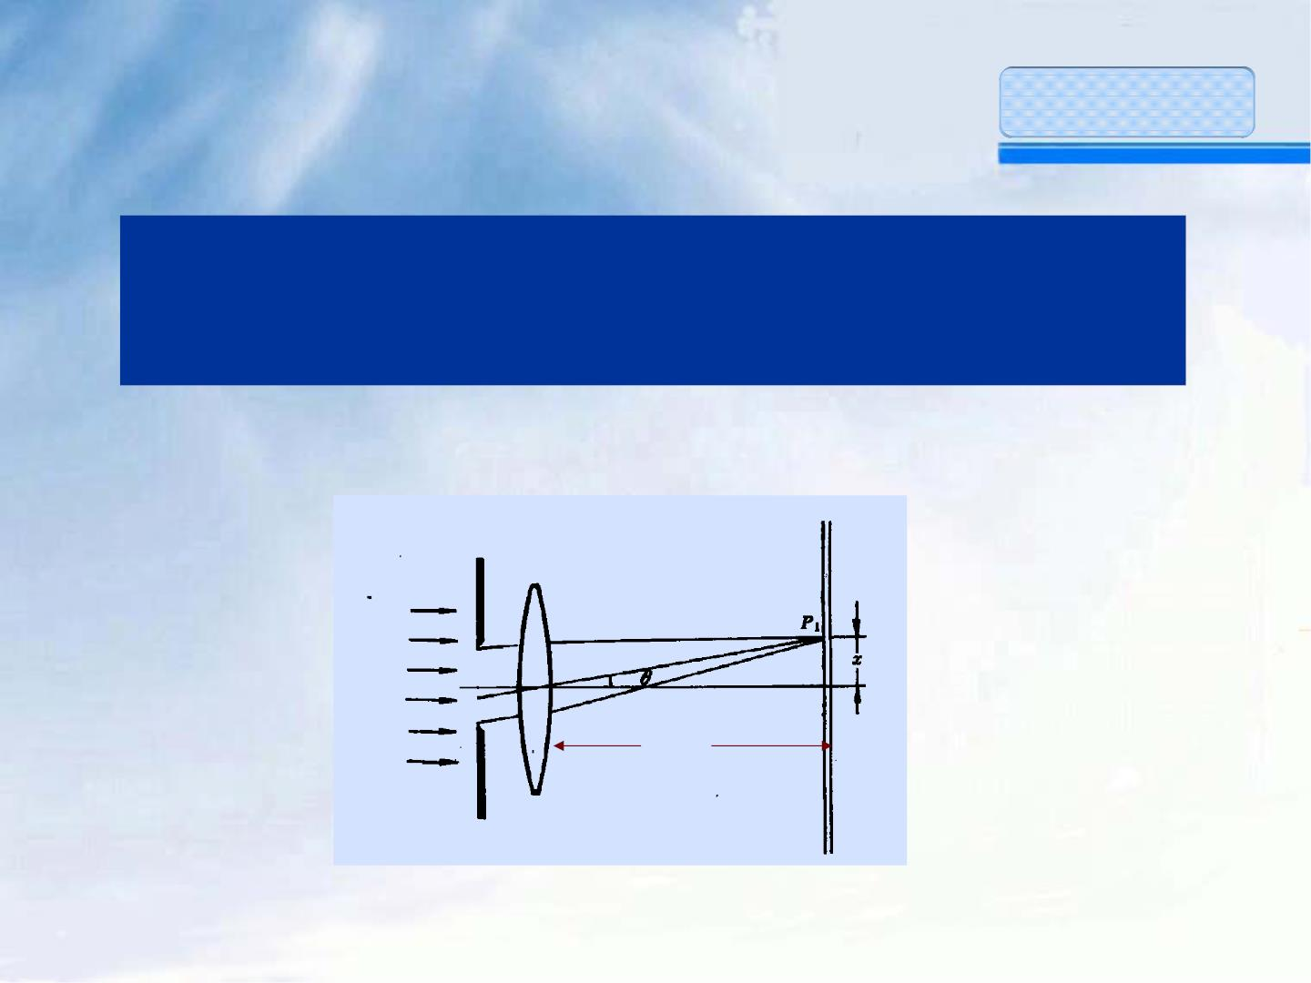
普通物理教案
例题1：
用波长λ= 632.8nm 的平行光垂直入射宽度a=0.20mm
的单缝，一焦距f=20cm的透镜紧靠缝后，观察屏置于
焦平面处。试求屏上中央明纹和第一级明纹的宽度。
解：由单缝衍射公式，第一级暗纹的衍射角θ₁ 为
a
f
18

Slide 3
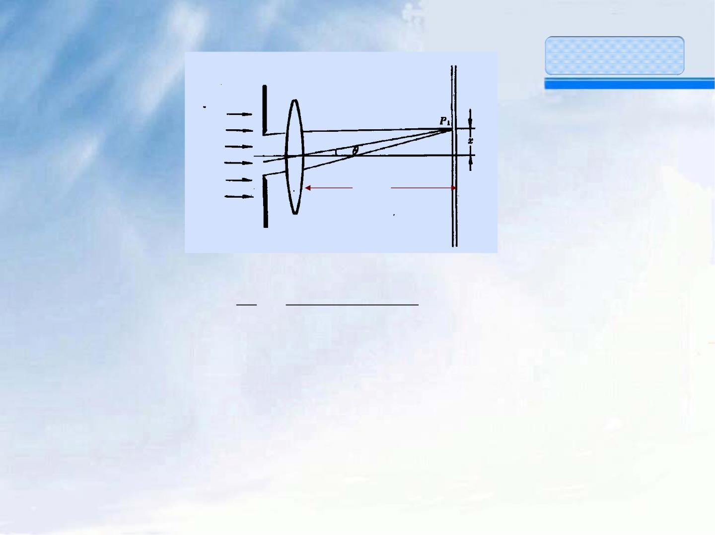
普通物理教案
a
f
λ
×
−9
632.8 10
sin
θ = ± =
3.16 10
= ± ×
−3
1
×
−
a 0.20 10
3
因为θ 很小，有sinθ ≈ θ ≈ tanθ ；所以中央
1
明纹的宽度为：
1
1
1
−3
2 2 tan 1.26 10 (m)
Δl = x = f θ = ×
0
1
1
19

Slide 4

普通物理教案
第一级明纹的宽度等于第一和第二级暗纹的间距。
2λ
sin
θ = = ×
−3
6.33 10
2
a
这时仍有sinθ ≈θ ≈tanθ 。因此，第一级明纹的宽
2
2
2
度为：
Δl = x − x = f (tanθ − tanθ )
1
2
1
2
1
−3
(sin sin ) 0.63 10 (m)
≈ f θ − θ = ×
2
1
可见，第一级明纹的宽度是中央明纹的一半。同理可
得，当θ很小时，其余各级明纹的宽度均为中央明纹
的一半。
20

Slide 5
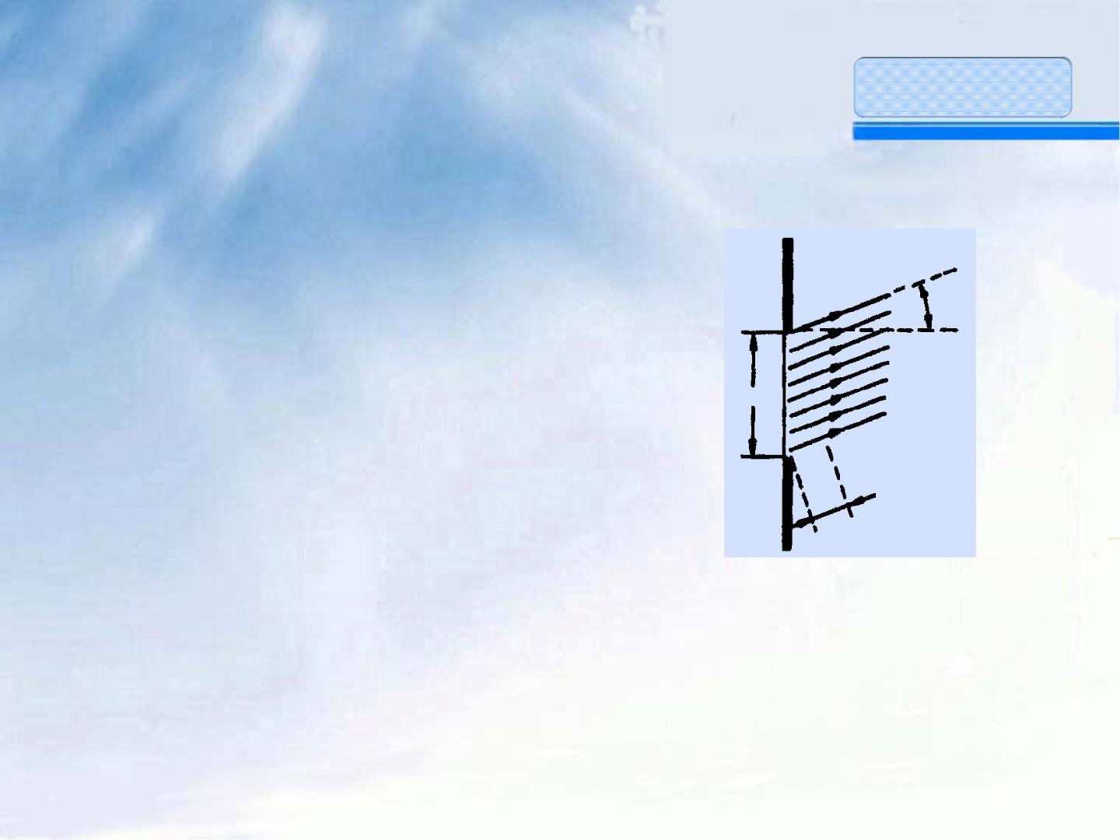
二、单缝夫琅禾费衍射的光强分布*
普通物理教案
⒈衍射图样的光强分布
半波带法无法定量计算光强
分布，下面根据惠更斯—菲
θ
B
涅耳原理，用振幅矢量叠加
法导出单缝夫琅禾费衍射的
光强分布。将单缝内的波阵
面等分成n条等宽度的面元ds，
相邻两面元到P点的光程差恒
a
B'
asinθ
定，即位相差Δϕ 恒定。若设分振动相位为ϕ_{i}
，振幅为A ，则分振动的迭加为振幅矢量首尾
i
相接，依次转过Δϕ 角，近似构成圆弧MN。
21

Slide 6
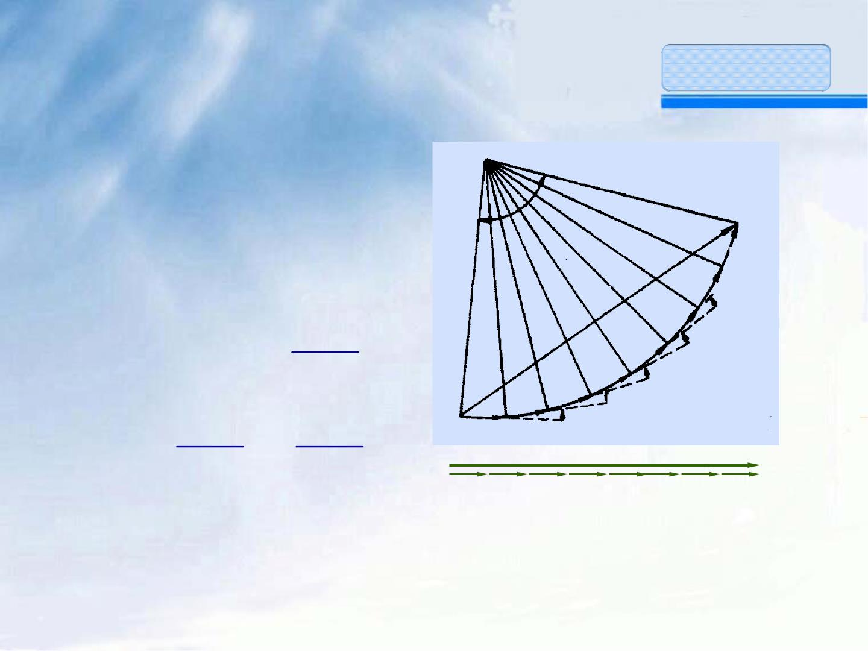
普通物理教案
合振幅大小为A ，缝边缘光到P点的
θ
相差nΔϕ。可得：
nΔϕ
ꢀ
MN = R(nΔϕ) ≈ nA
N
1
A_{n}
P点的合振动振幅：
nΔϕ
R
A_{θ}
A_{i}
A_{θ} = 2Rsin
2
M
Δϕ
nA nΔϕ
Δϕ
= 2
1
sin
A₁
Δϕ
^{A}0
n
2
A₁
A_{n}
两边缘光线到P点的光程差为
asinθ，故有：
22

Slide 7

普通物理教案
2π
nΔϕ = asinθ
λ
则P点的振幅为：
nA
πa
⋅sin( sinθ) = nA
sinu
A_{θ} =
1
π
λ
λ
1
u
asinθ
πa
λ
参数
u = sinθ 。当衍射角θ=0时，因为：
sinu
lim =1
u→0
u
23

Slide 8

普通物理教案
可得：A =nA 。A 是中央明纹处的振幅。而对
0
1
0
应于任意衍射角θ，P点振幅为：
sinu
A_{θ} = A₀
u
P点的光强与中央光强之比为：
2
I
A
sin² u
= =
θ
2
2
I A u
0
0
πa
λ
相对光强I/I₀ 随
u = sinθ
的分布曲线见下图：
24

Slide 9
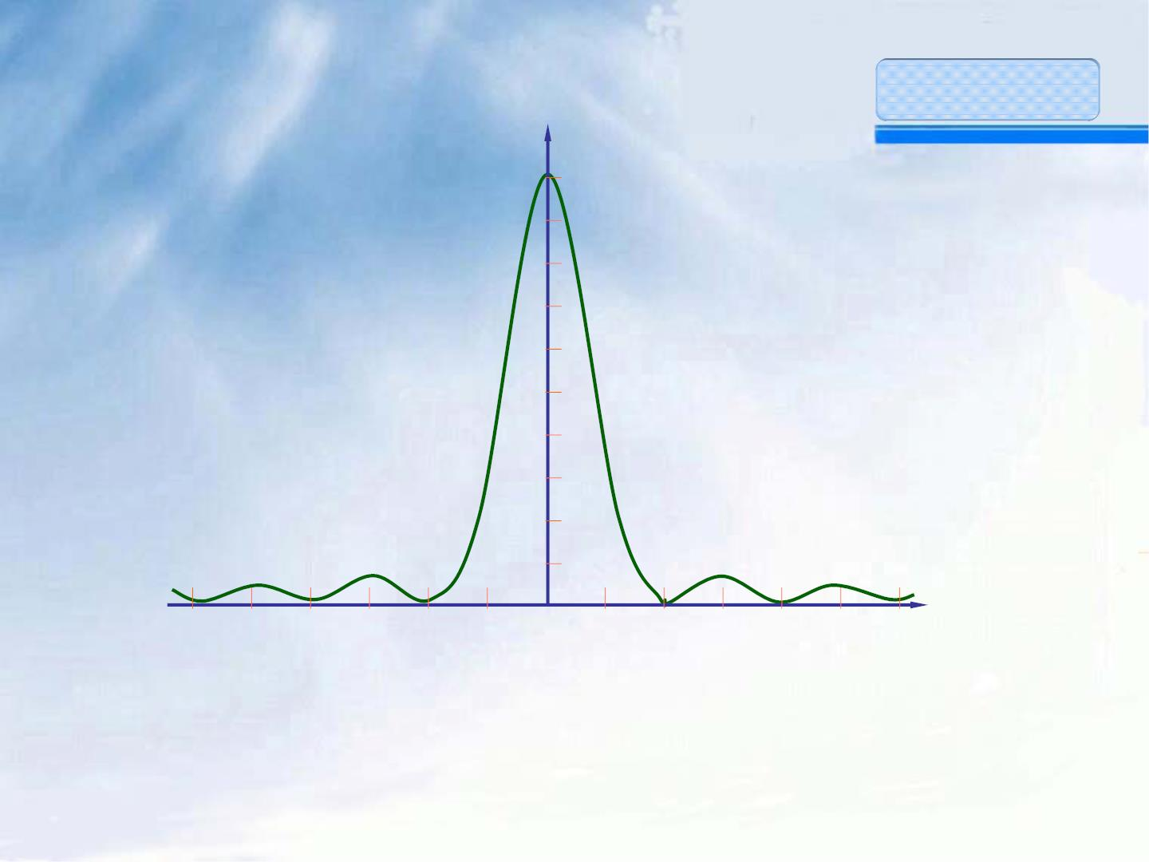
I / I₀
普通物理教案
1.0
0.5
0.4
0.3
0.2
0.1
u
-3π
-2π
-π
2
3
π π π
-2.46π -1.43π
1.43π 2.46π
单缝夫琅禾费衍射相对光强分布
25

Slide 10

普通物理教案
⒉光强分布曲线的讨论
2
I
A
sin ² u
⑴中央明纹，θ=0处，I=I₀
=
θ
2
0
=
I A
u
2
0
⑵暗纹位置，u≠0而sinu=0时为暗纹位置，
此时满足：
λ
πa
λ
sinθ = ±k k =1,2,3...
u = sinθ
a
⑶各级明纹位置，各级明纹将出现在：
2
d sin u
(
) = 0
u u
即 tan =
的位置上。
2
du u
26

Slide 11
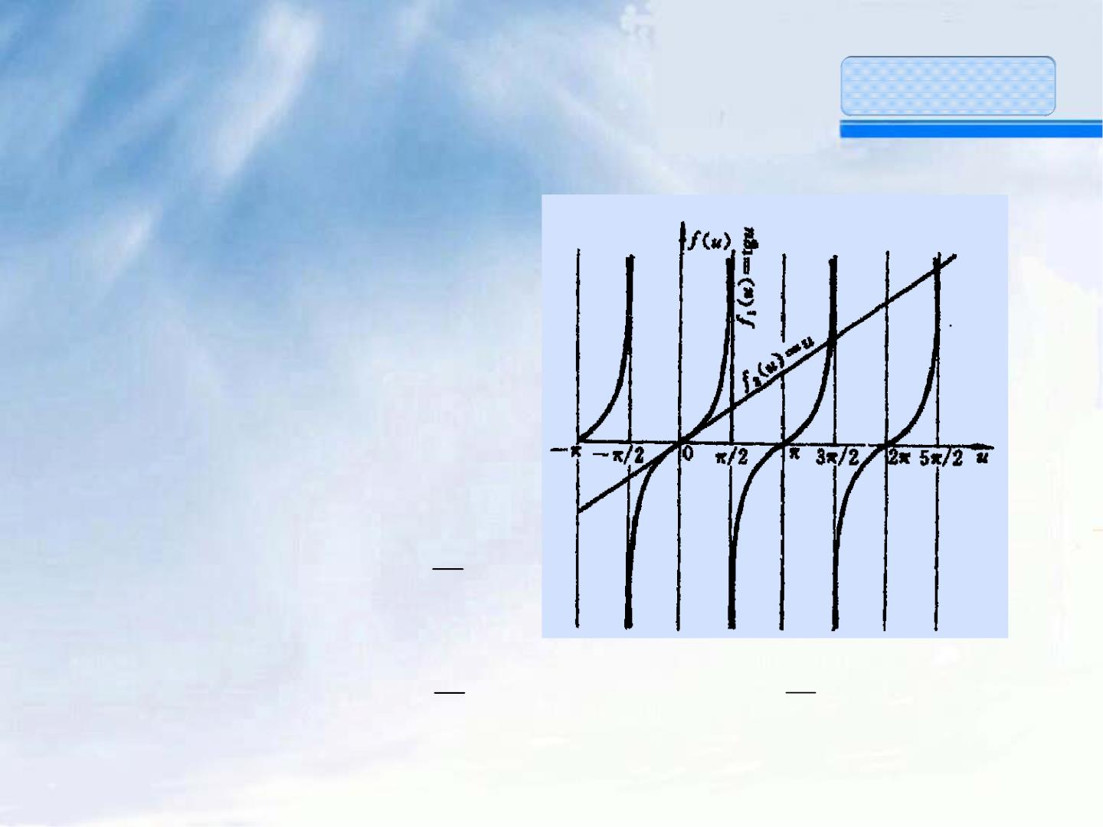
普通物理教案
tanu = u
方程解得出现极大的位置：
u₁ = ±1.43π
u₂ = ±2.46π
u₃ = ±3.47π
相应各级明纹的位置：
λ
sinθ₁ = ±1.43
sinθ₂ = ±2.46
a
λ
λ
sinθ₃ = ±3.47
a
a
27

Slide 12
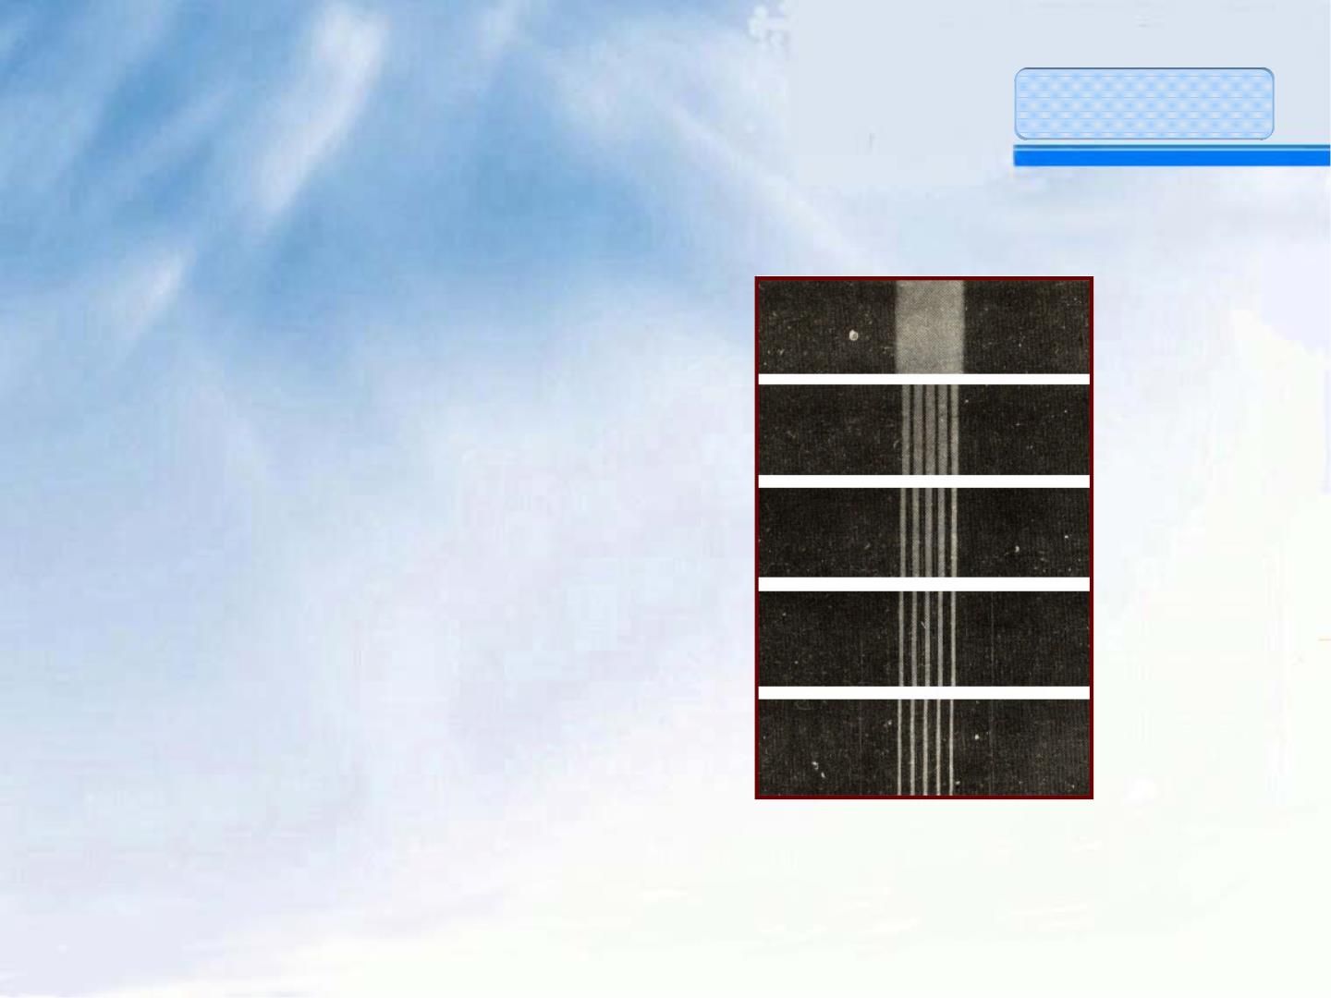
普通物理教案
§17-4 光栅衍射
一、光栅衍射现象
大量等宽度等间距
的平行狭缝构成的光学
器件称为光栅。光栅由
透射、反射之分。
1缝
2缝
5缝
透射光栅的缝宽度a
，不透光部分的宽度b，
则d=a+b称为光栅常数。
光栅狭缝数越多，衍射
条纹就越细锐、明亮。
10缝
20缝
28

Slide 13
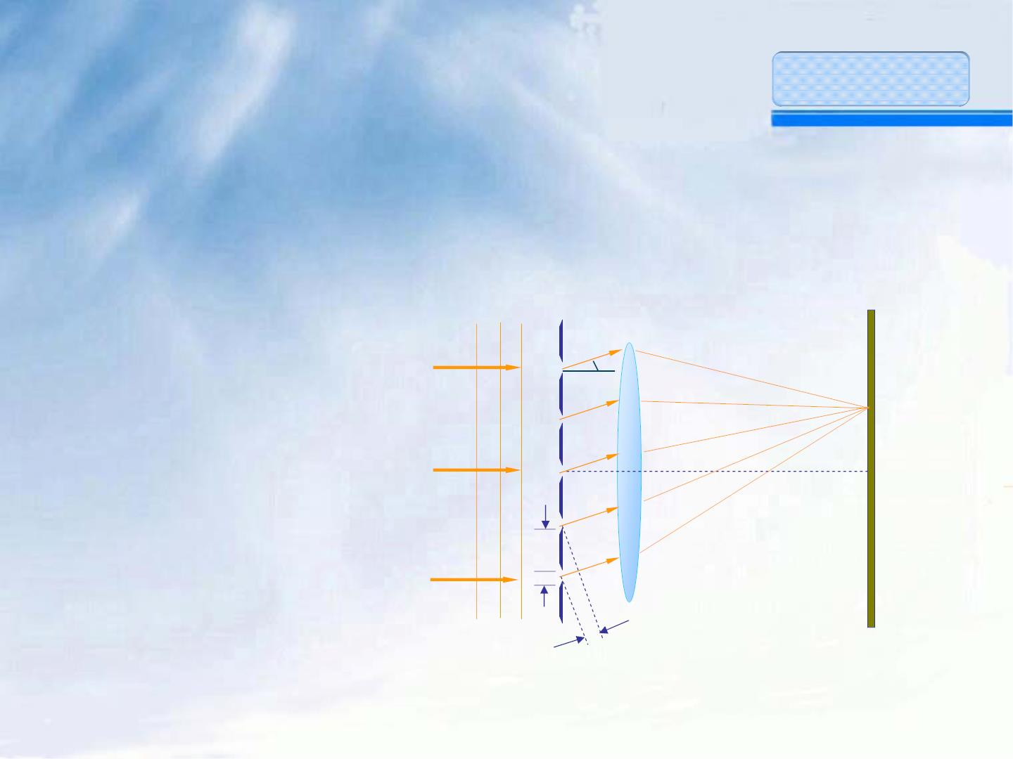
普通物理教案
二、光栅衍射图象的形成
光栅衍射图象是多个狭缝单缝衍射图象
相互干涉形成的图象。
⒈主极大(明纹)
光栅方程
θ
P
相邻两缝发出的
光束间的相位差
为2π的整数倍
时，产生明纹。
O
b
θ
a
(a+b)sinθ
29

Slide 14

普通物理教案
明纹条件为：
2π (a + b) sinθ
= 2kπ k = 0,±1,±2,"
λ
或：
d sinθ = kλ k = 0,±1,±2,"
上式称为光栅方程。由于θ角不可能大于π/2
，因而明纹的最大级数 k < d /λ。
⒉ 暗条纹
各狭缝在屏幕P点所产生的振幅矢量A₁,
A ,…, A ，它们的位相不同。
2
N
30

Slide 15

普通物理教案
相邻两光振动的相位差：
2π
Δϕ = d sinθ
λ
要使P点出现暗纹，各分振动的振幅矢量应组成
一个闭合的多边形。例如，如图6个缝的情况：
A
4
1
A
A
1
3
4
1
6
5
2
3
5
3
2
4
6
6
3 2
5
3 2
A
1
5
6
5
6
A
2
A
1
4
4
π
2π
4π
5π
Δϕ =
Δϕ =
Δϕ = π
Δϕ =
Δϕ =
3
3
3
3
31

Slide 16

普通物理教案
所以，对于6个缝的情况，当相邻光
振动的位相差满足：
2π
Δϕ = d sinθ = k′
π
k′ = ±1, ± 2,±3,±4,±5
λ
3
λ
或：
d sinθ = k′
′ = ± ± ± ± ±
k 1, 2, 3, 4, 5
6
P点出现暗纹。推广到N个狭缝的情况：
λ
′
′
d sinθ = k
k = ±1, ± 2,±3,"
暗纹方程
N
32

Slide 17

普通物理教案
上式中k′≠kN (因为此时满足明纹条
件)，所以k′的取值为：
′ = ± ± ± − ± + ± +
k 1, 2," (N 1); (N 1) , (N 2), "
±(2N −1);±(2N +1),±(2N + 2)"
在两相邻主极大之间有N-1条暗纹。
⒊次极大
两相邻主极大之间有N-1条暗纹，而两暗
纹之间还存在1条次明纹，此明纹强度很小，
仅为主极大的4%。故在N-1条暗纹之间还有
N-2条次明纹。
33

Slide 18

普通物理教案
⒋单缝衍射的影响
光栅衍射图样是多个狭缝单缝衍射图象相互干
涉形成的，如果单缝衍射暗纹出现的位置正好
也是光栅方程主极大出现的位置，即：
asinθ = k λ k =1, 2, 3,"
1
1
d sinθ = k λ k = 0,1, 2,"
2
2
d
a
则： k₂
=
= "
k k 1, 2,
缺级方程
1
1
如d=4a，则k₂=±4, ±8,…为主极大缺级。
34

Slide 19
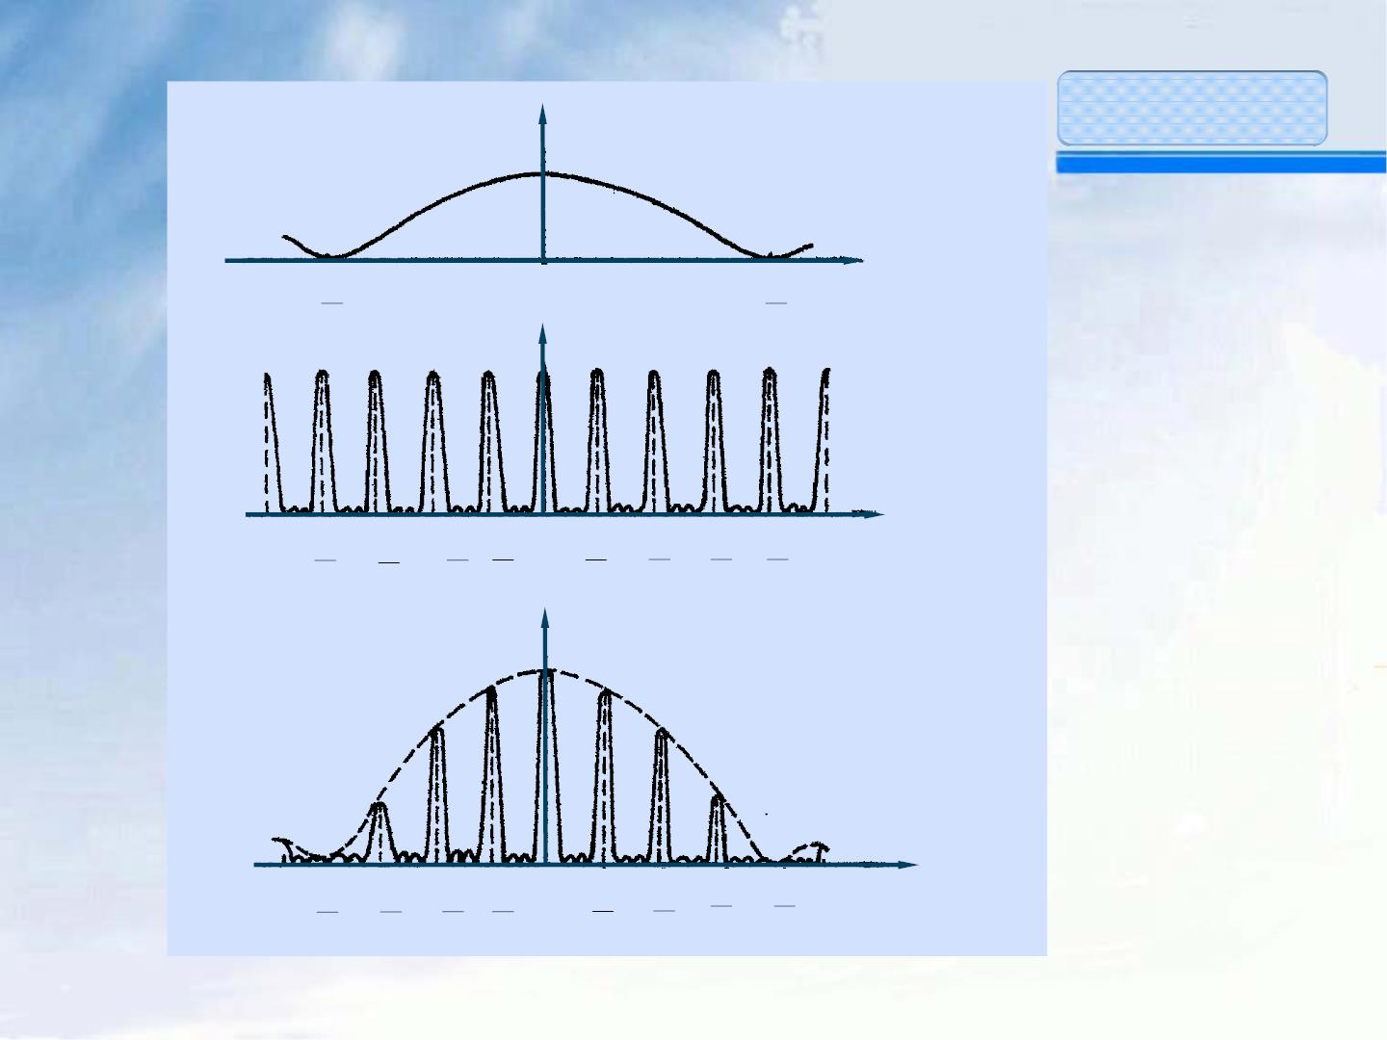
I
普通物理教案
单缝衍射
光栅衍射图样
λ
O
λ sinθ
a
−
a
I
多缝干涉
λ
λ
λ λ
O
λ
λ
λ λ sinθ
− 4 −
3
− 2 −
2
3 4
d
d
d d
d
d
d
d
I
d=4a
光栅衍射
λ
λ
λ λ
O
λ
λ
λ
λ
sinθ
− 4 − 3 − 2 −
2
3
d
4
d
d
d
d d
d
d
35

Slide 20
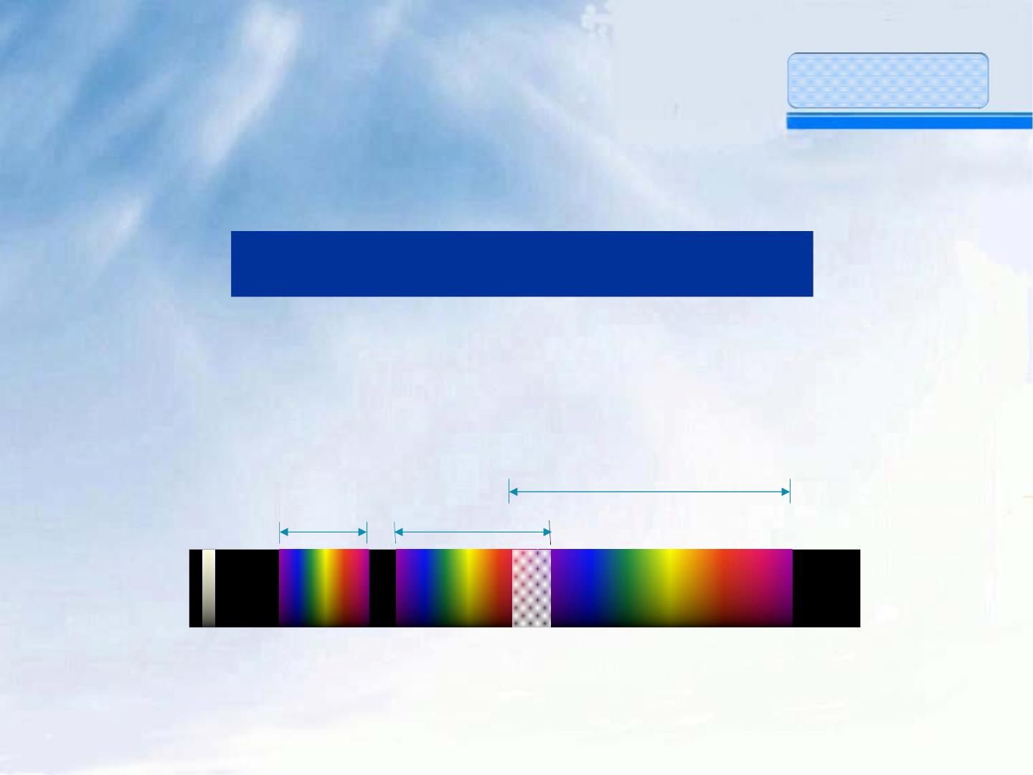
普通物理教案
三、光栅光谱
根据光栅方程，
d sinθ = kλ k = 0,±1,±2,"
d不变，λ↓，θ↓，除中央零级明纹外， 不
同波长的同一级衍射主极大的位置均不重合。
第三级光谱
中央明纹
白光
第一级光谱 第二级光谱
V₁
R₁ V₂
V₃ R₂
R₃
36

Slide 21
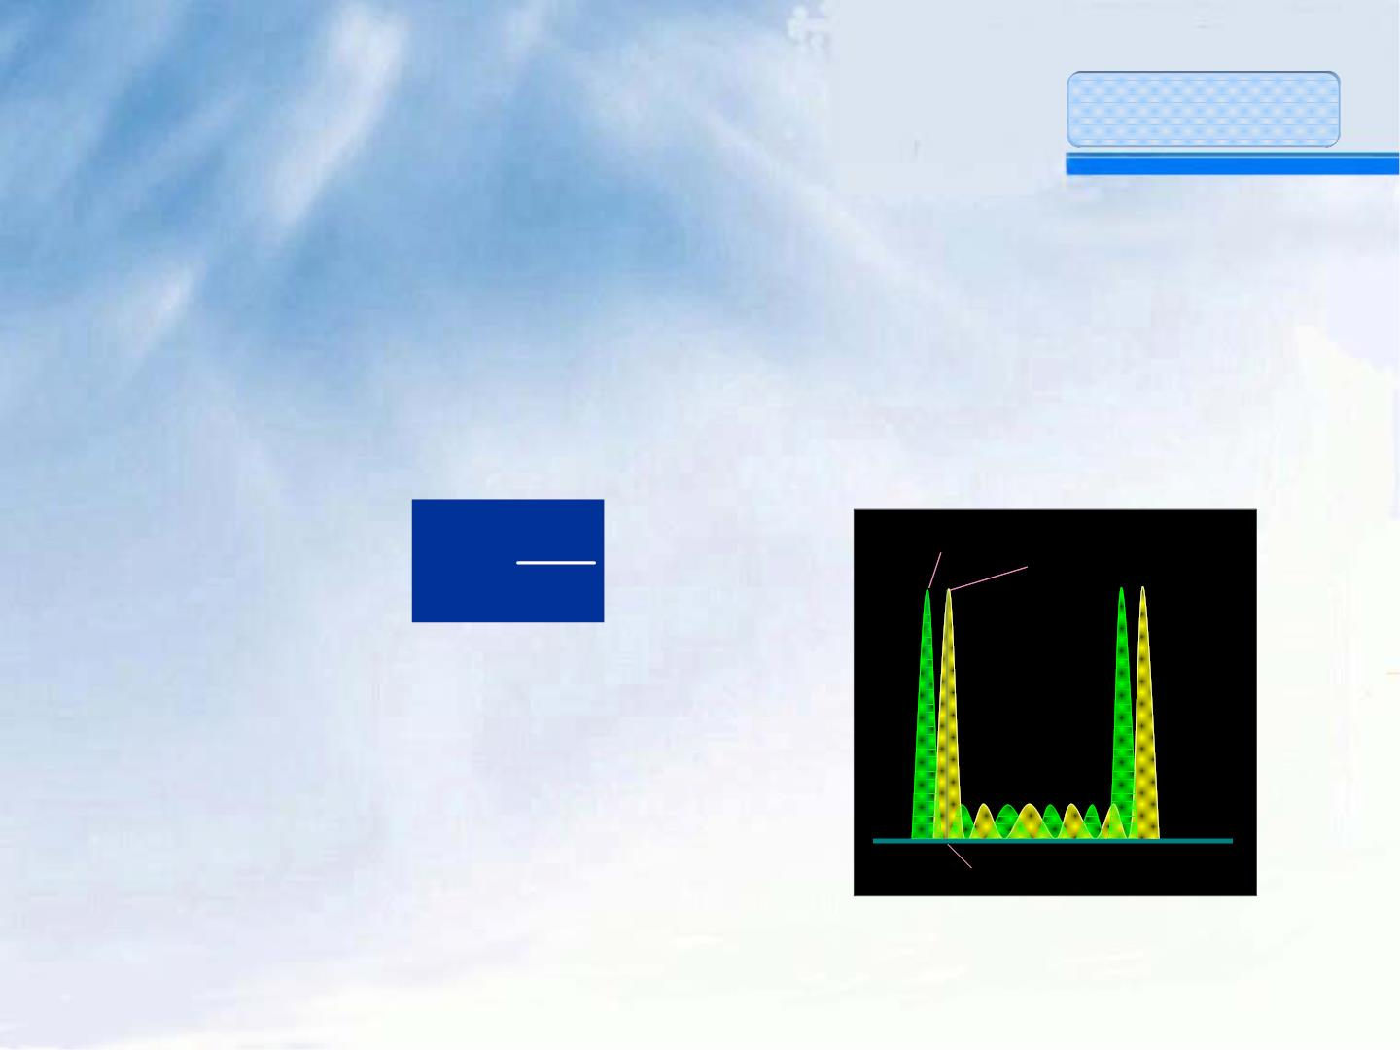
普通物理教案
四、光栅的分辨本领
分辨本领是指把靠的很近的两条谱线分辨
清楚的能力。光栅的分辨本领定义为：恰能分
辨的两条谱线的平均波长λ与两谱线波长差
Δλ 之比，用R表示。
λ
Δλ
λ
R =
λ + Δ λ
按照瑞利判据，要分辨λ与
λ+Δλ，则要求λ+Δλ
的第k级明纹与λ的kN+1级
暗纹重合，此时认为恰好能
分辨。
λ的(kN+1)级暗纹
37

Slide 22

普通物理教案
根据光栅方程和暗纹公式：
d sinθ = k(λ + Δλ)
d sinθ = [(kN +1) / N]λ
可以解得：
λ
R = = kN
Δλ
光栅的分辨本领与光栅的总缝数N及衍射级数k
成正比，与光栅常数无关。
38

Slide 23

普通物理教案
例题2：
以每毫米有500条栅纹的衍射光栅观察钠光谱线
(λ=590nm)，缝宽a和刻痕宽度b之比为1:2。试问：
(1) 平行光垂直入射光栅时最高能看到第几级光谱线？
观察屏上总共可能出现几条光谱线？(2) 平行光以30°
斜入射时，最高能看到第几级光谱线？
解：（1）按题意，光栅常数
×
−3
1 10
a + b =
( )
−6
2 10 (m)
= ×
500
因为衍射角最大不能超过 π/2，由光栅方程得：
(a + b) π
k =
sin = 3.39
λ
2
39

Slide 24
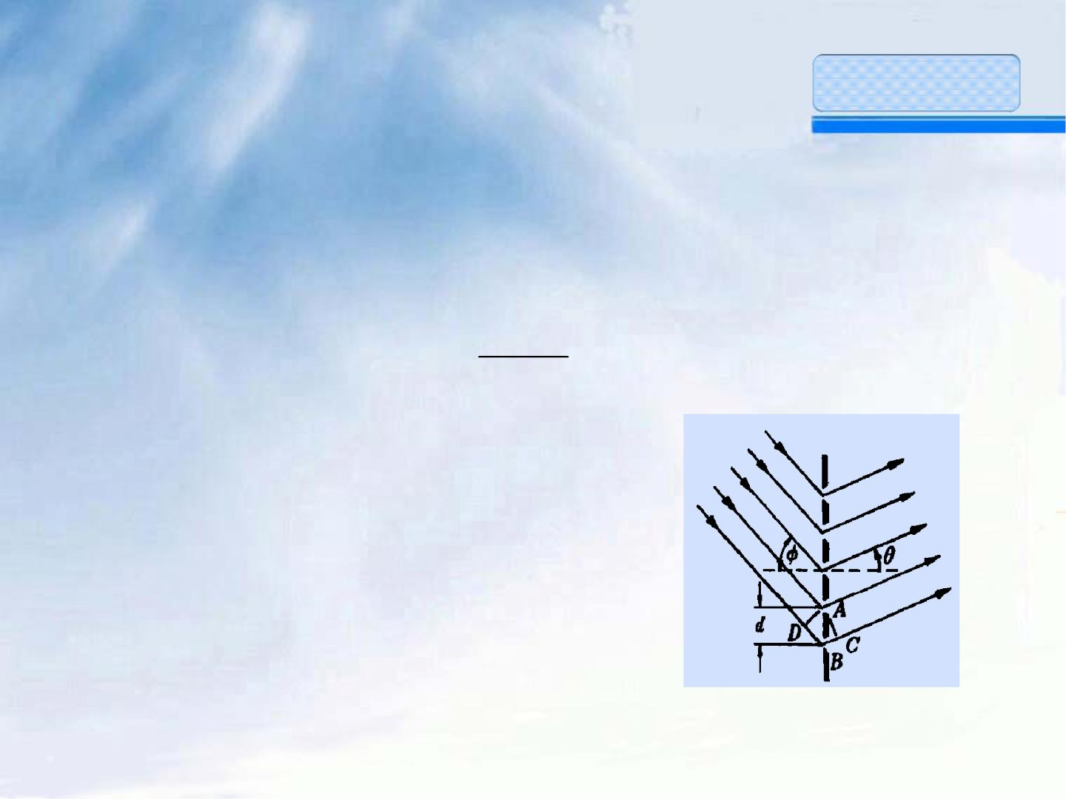
普通物理教案
取整数k=3，得最高能看到第3级谱线。
假如没有缺级现象，那么在零级衍射条纹左右各有
三条谱线，总共有七条谱线。但由题知：
a : (a + b) = 1: 3
a + b
由缺级方程得：
k = k = 3k
2
a
1
1
即衍射光谱线第3，6，9，…为缺
级。故观察屏上实际呈现的谱线
是：0,±1,±2级。
（2）斜入射时，相邻两条光线的
光程差除BC外应再加上入射前的
光程差DB，因此总光程差是：
40

Slide 25

普通物理教案
δ = DB + BC = d sinϕ + d sinθ = d(sinϕ +sinθ)
则由光栅方程得：
d(sinϕ + sinθ )
k =
λ
式中k 的最大值相应于 θ= π/2 ，因此
0
+
d(sin 30 1)
k =
= 5.08
max
λ
取整数，最高能看到第五级谱线。
41

Slide 26

普通物理教案
例题3：
设计一光栅，要求 ⑴能分辨钠光谱的5.890×10⁻⁷(m)
和5.896×10⁻⁷(m)的第二级谱线；⑵第二级谱线的衍射
角θ≤30°；⑶第三级谱线缺级。
λ
Δλ
解：⑴按光栅的分辨本领：
R = = kN
_{5.893 10}−7
λ
×
得：
N =
=
= 491
2 0.006 10
kΔλ ×
−7
×
即N≥491 狭缝。
⑵由(a+b)sinθ=kλ可得：
42

Slide 27

普通物理教案
kλ
×
×
−7
2 5.893 10
−3
a + b =
=
=
×
2.36 10 (mm)
sin
θ
sin 30⁰
因要求θ ≤
−3
₃₀0,
2.36 10 (mm)
所以a +b ≥ ×
最小值
⑶缺级条件：
a + b
k₂ =
k 取 k =1
a
1
1
a +b
−3
a =
0.79 10 (mm)
= ×
3
−3
−3
−3
2.36 10 0.79 10 1.57 10 (mm)
b = ×
− ×
= ×
43

Slide 28
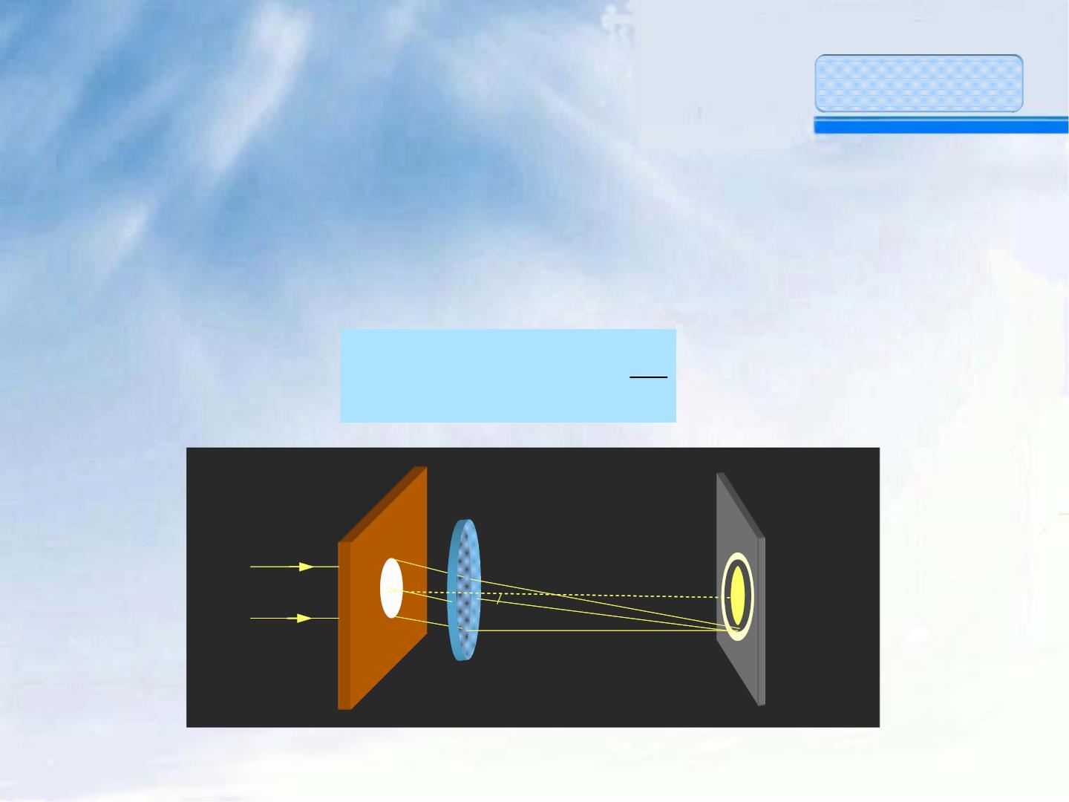
§17-5 圆孔衍射 光学仪器的
分辨本领
普通物理教案
一、圆孔夫琅禾费衍射
理论计算表明，满足第一级暗环的衍射角为：
λ
sin θ ≈ θ = 1 .22
0
0
D
θ₀
D
44

Slide 29
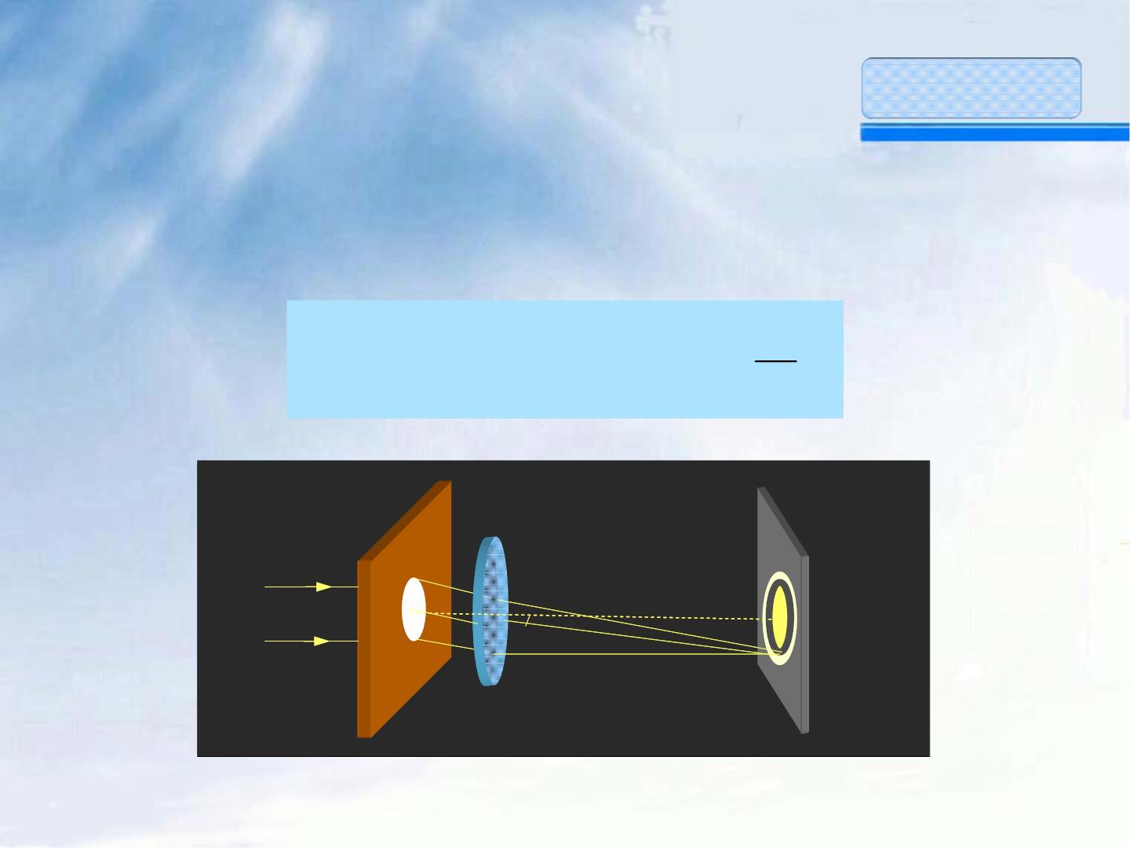
普通物理教案
一级暗环所包围的中央圆斑称为爱里斑(Airy)
，爱里斑的角半径即为θ₀，爱里斑的半径R
为：
λ
R = f tanθ ≈ fθ ≈1.22 f
0
0
D
θ₀
D
45

Slide 30
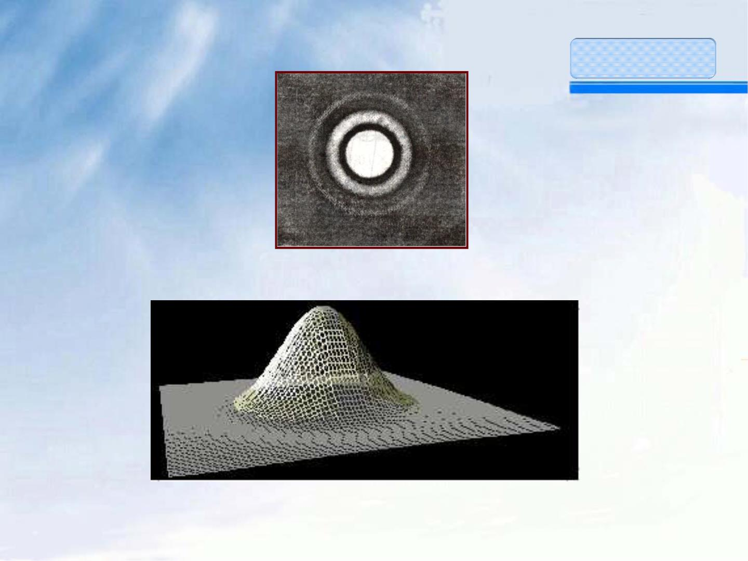
普通物理教案
圆孔衍射
46

Slide 31
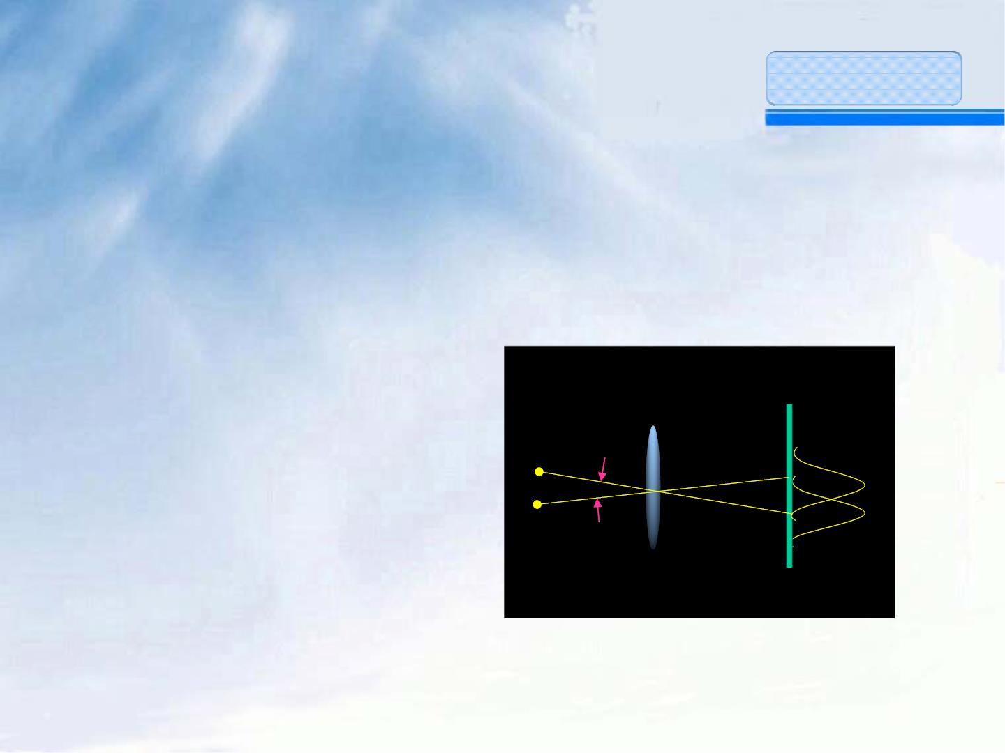
普通物理教案
二、光学仪器的最小分辨角
瑞利判据：当一个点的衍射图样的中央主极
大恰好与另一个点的第一级极小相重合时，
这两点就处于恰能分
辨的位置。此时合成
曲线的最小强度为最
大强度的80%。两
物点对透镜中心的张
角称为最小分辨角。
S₁
S₂
^{θ}min
47

Slide 32
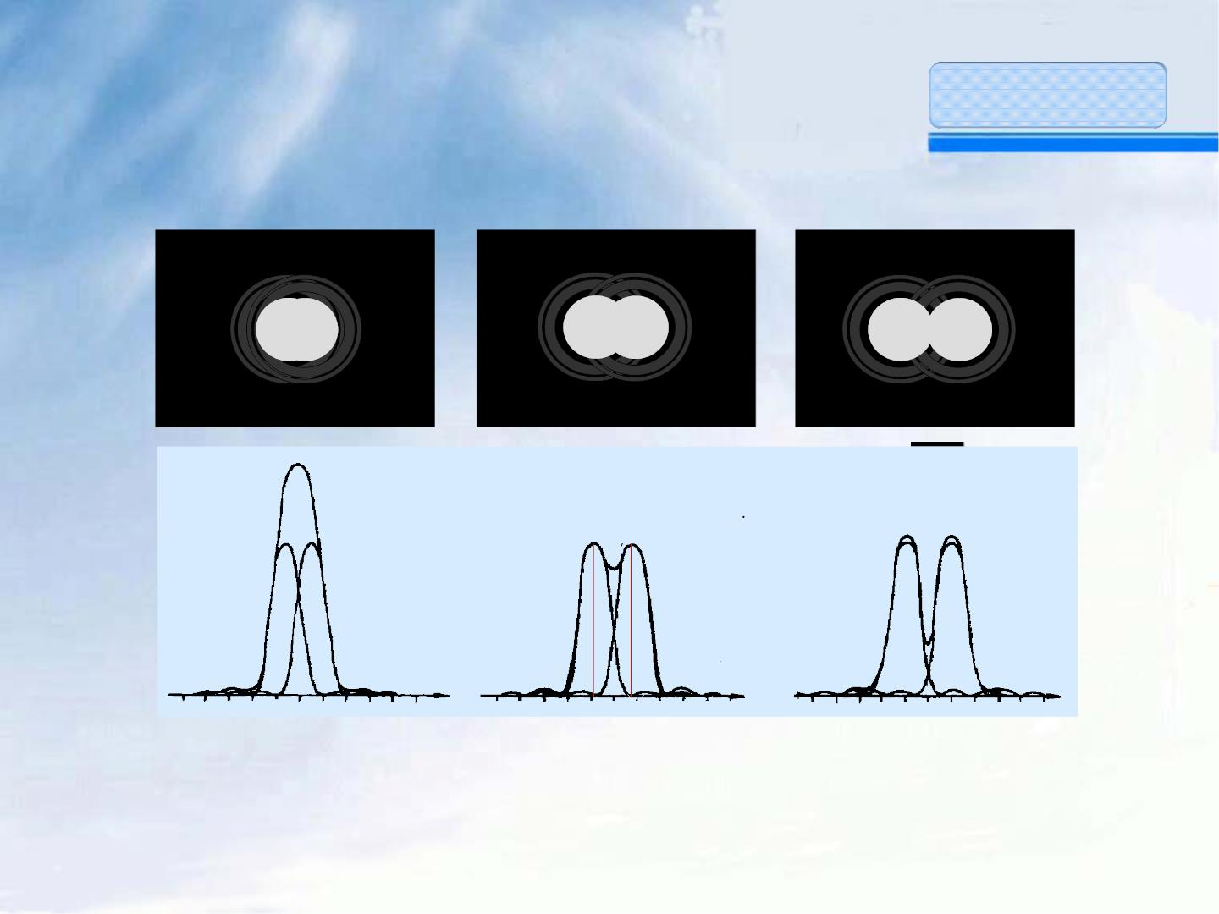
普通物理教案
分辨两个点的衍射图象的条件
不能分辨 恰能分辨
能分辨
48

Slide 33

普通物理教案
最小分辨角为爱
里斑的角半径：
λ
θ = θ = 1.22
min
0
D
=
1
一般定义分辨本领为： 分辨本领
最小分辨角
1
D
望远镜的分辨本领：
R = =
θ 1.22λ
min
49

Slide 34
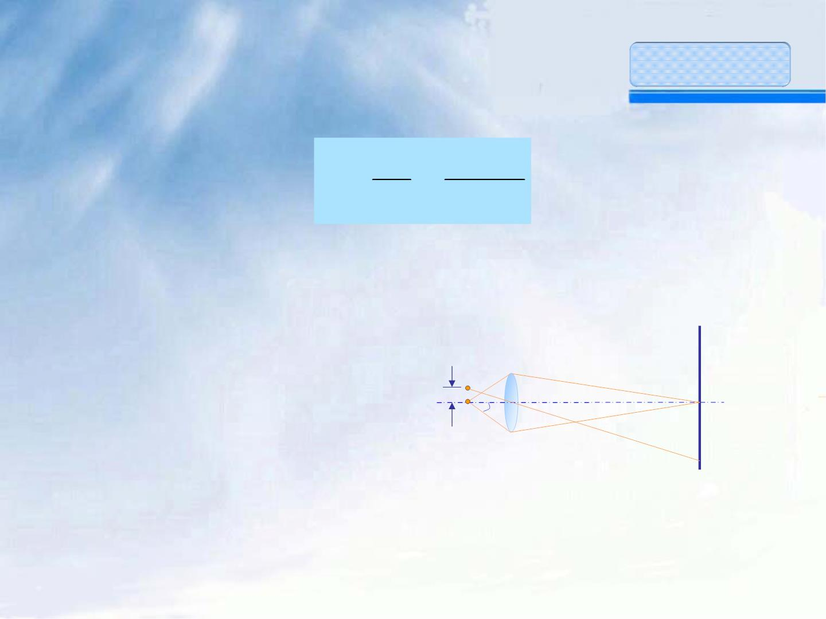
普通物理教案
显微镜的分辨本领：*
1 nsinu
R = =
Δy 0.61λ
上式中Δy 称为最小分辨距离，n为物方折
射率，u为物点向孔径张角的一半。
提高显微镜分辨本
领的方法：
^{S}2
S₁
S₂
Δy
S₁
u
①提高孔径数n·sinu
②减小波长λ，采用紫外光等。
50

Slide 35
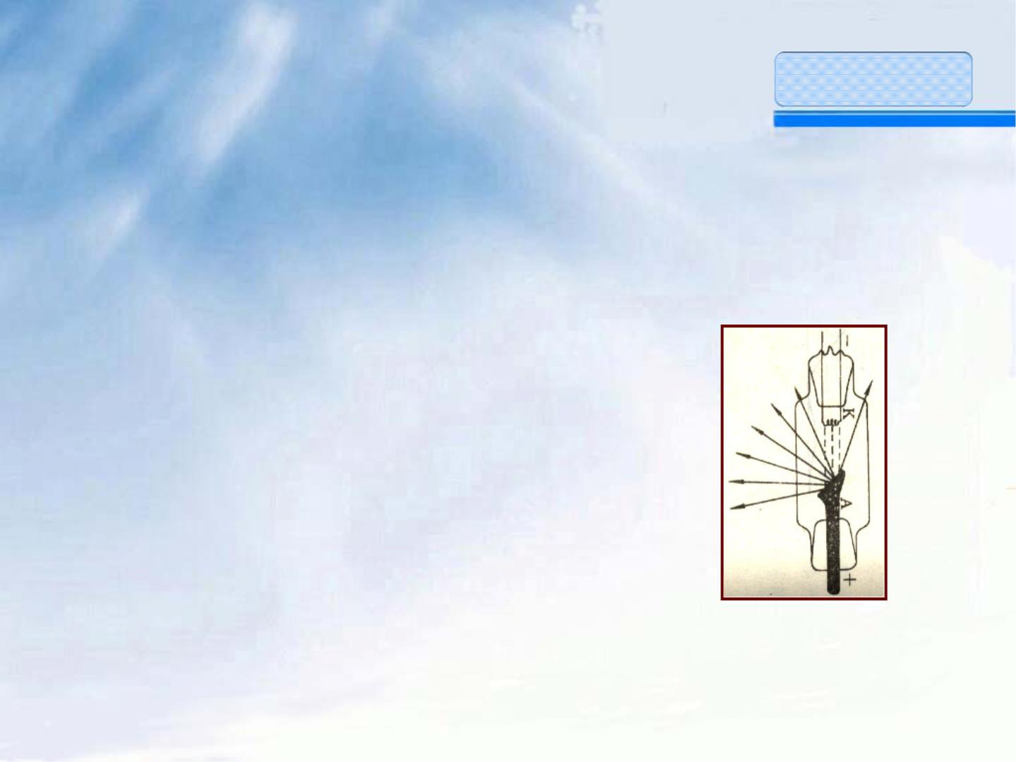
普通物理教案
§17-6 X射线在晶体上的衍射
X射线是伦琴（W.K.Rontgen）在1895年发
现的。X射线管中加速电子撞击阳极A即产生X
射线。
由于X射线的波长范围在10⁻¹¹
～10⁻⁹ m范围，所以很难制人工
的光栅对其进行研究。
1912年劳厄（M.Von Laue）
根据对晶体结构的研究，提出用
天然晶体作为三维光栅的设想，
其实验装置与衍射图样见下图：
X射线管
51

Slide 36
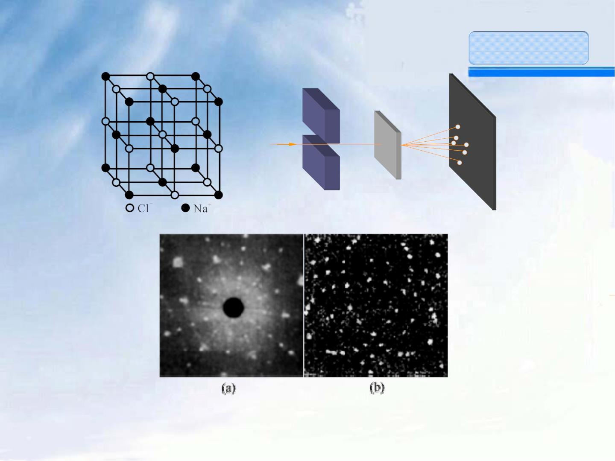
普通物理教案
晶片
X射线
劳厄斑
底片
劳厄实验图样
52

Slide 37
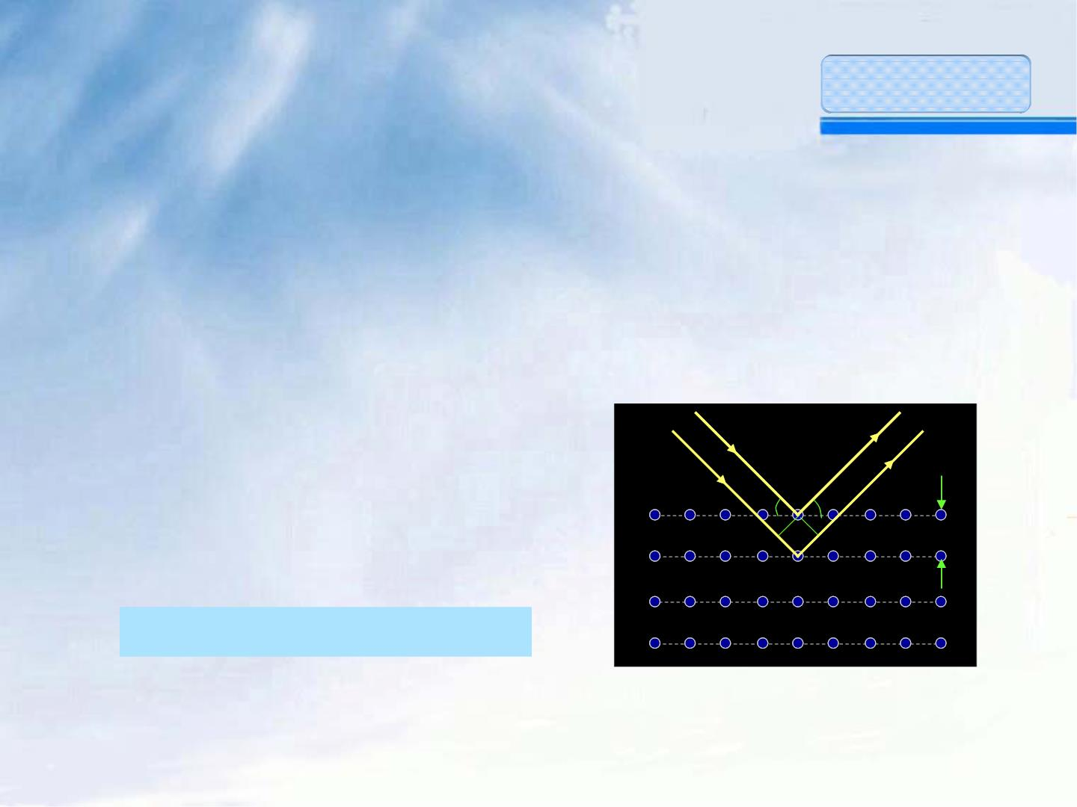
普通物理教案
1913年，英国的布拉格父子提出一
种研究X射线衍射的方法，即把晶体的空间点阵
当作反射光栅处理，想象晶体是由一系列平行的
原子层构成，设原子层间距为d，
称晶面间距，当X射线
以掠射角 θ 入射时，
θ θ
其反射线的光程差为：
A
B
d
C
δ = AC + CB = 2d sinθ
53

Slide 38
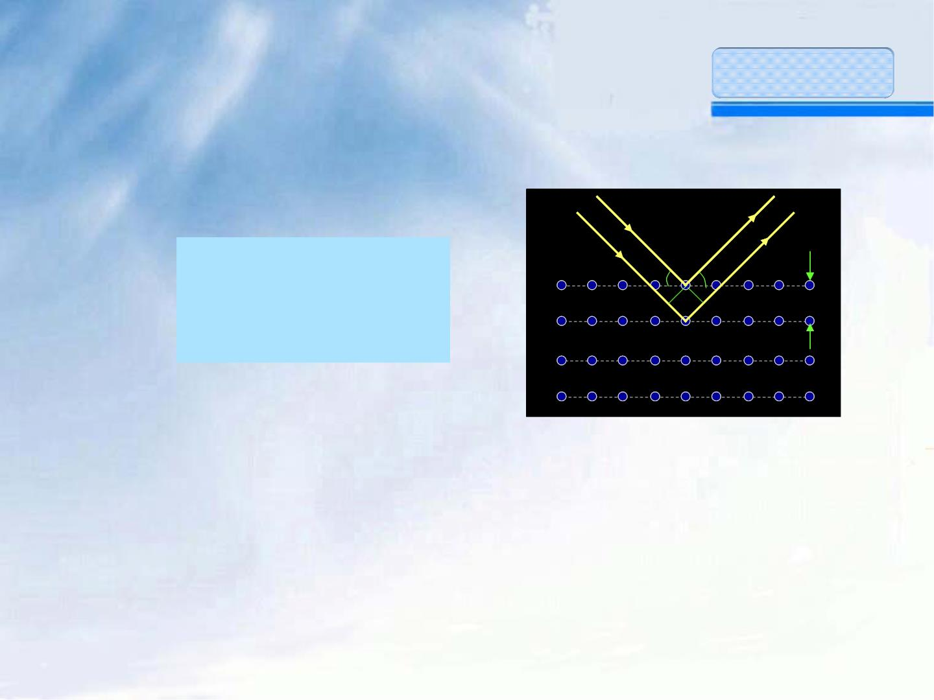
普通物理教案
各散射层在反射方向形
成干涉加强的条件：
2d sinθ = kλ
k = 1,2,3,"
θ θ
A
B
d
C
上式称为布拉格公式。
对于单色X射线以任意掠射角 θ 入射时，一般
得不到反射加强图案，因为不一定满足上式，对
连续X射线，满足反射加强的波长为：
54

Slide 39
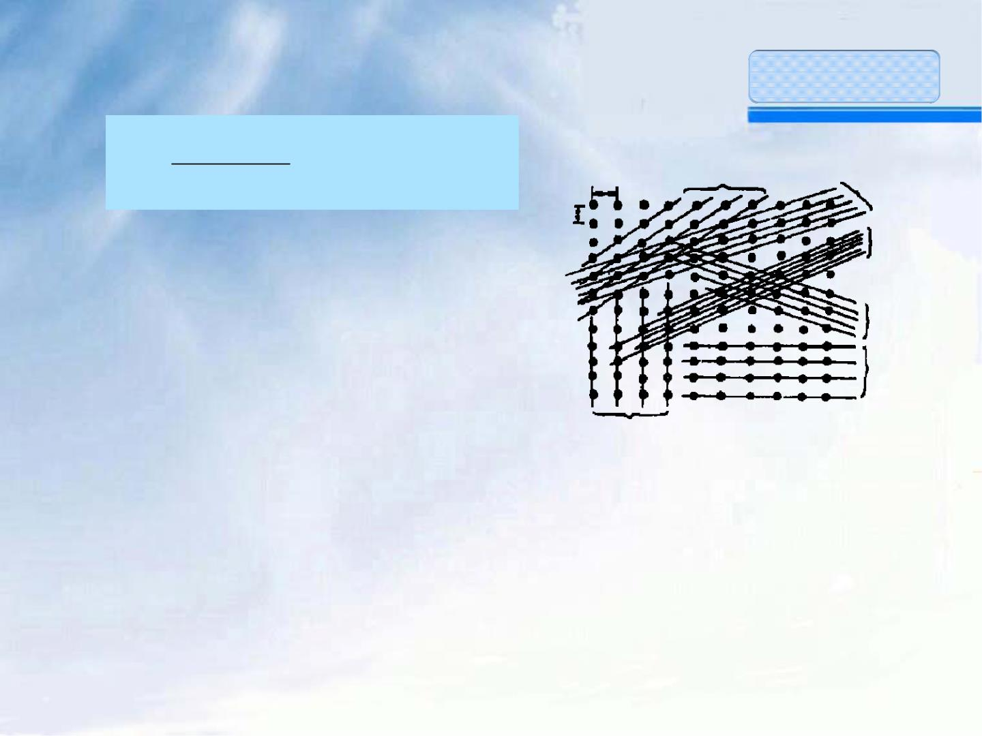
普通物理教案
2d sinθ
λ =
k =1,2,3,"
k
d₁
3
4
5
d₂
应用布拉格公式可以解
释劳厄实验，劳厄实验
中的众多斑点是由于晶
体中存在众多不同取向
的原子层造成的。
6
2
1
晶体内不同取向的原子层面
X射线衍射的应用：⒈已知晶格常数，测X射线
的波长。⒉已知X射线波长，研究晶体的结构。
55

Slide 40
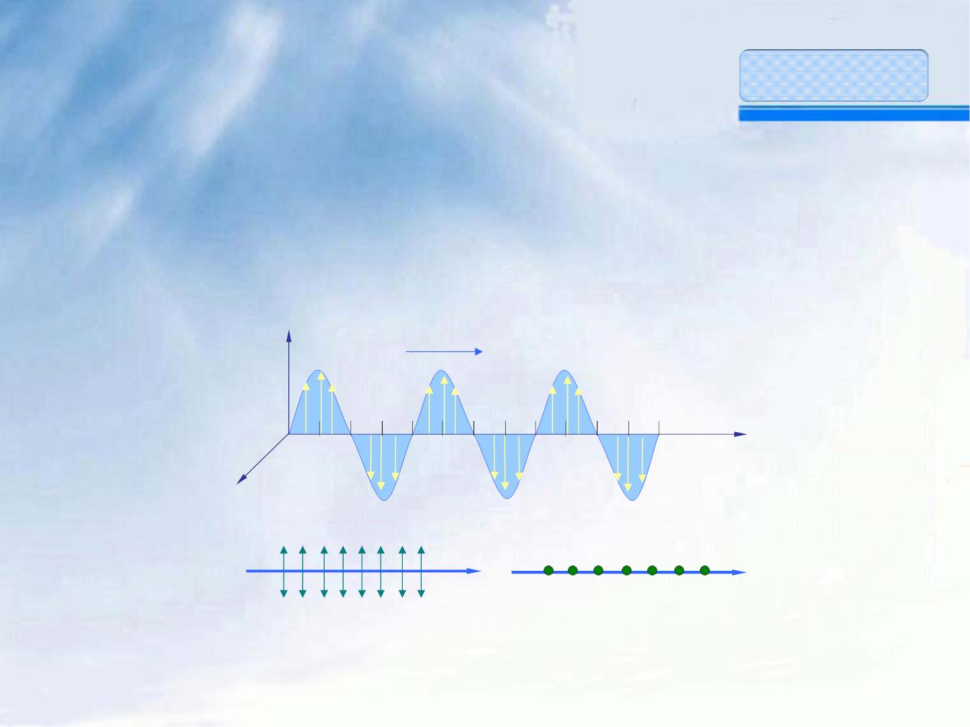
普通物理教案
第十八章 光的偏振
§18-1 偏振光和自然光
一、线偏振光
电磁波中E矢量始终沿某一方向振动。
x
z
y
(a)
传播方向
传播方向
(b)振动方向在纸面内
(c)振动方向垂直纸面
1

Slide 41
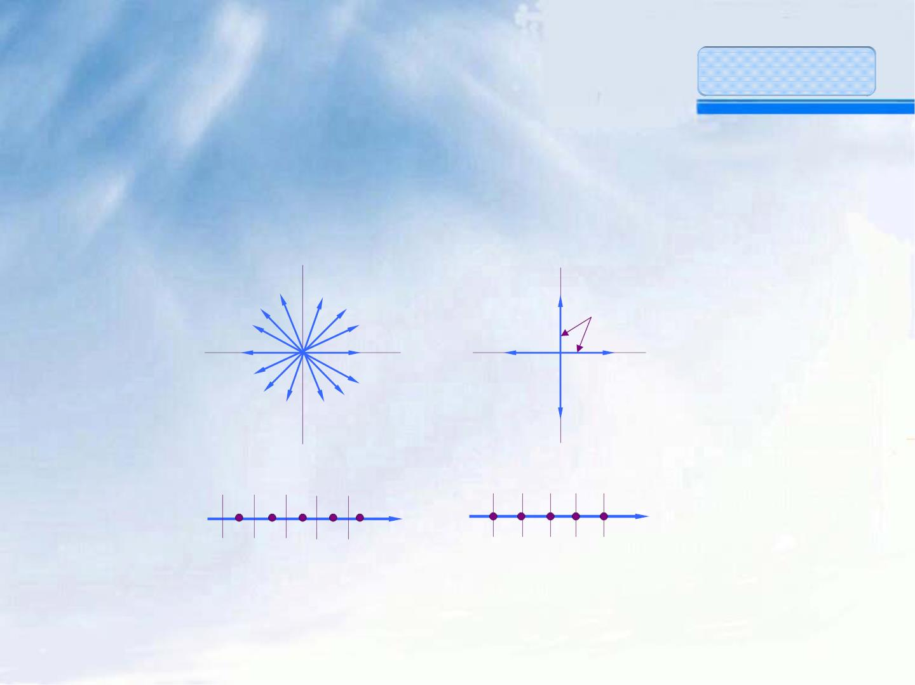
普通物理教案
二、自然光 部分偏振光
振动面在空间各个方向高速随机变化的光称为
自然光。在x和y方向上的平均振幅相同。
y
y
无固定相位差的线
偏振光组合而成
x
x
传播方向
传播方向
自然光表达
2

Slide 42
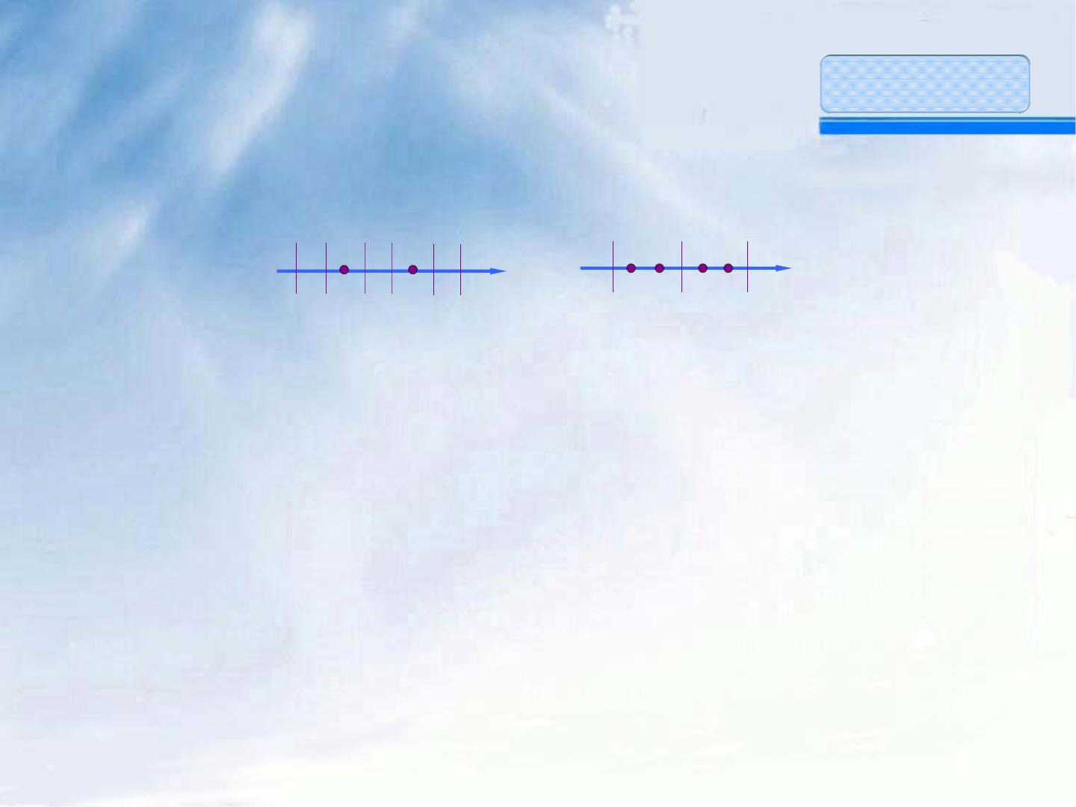
普通物理教案
介于自然光和线偏振光之间的一种偏
振光称为部分偏振光
传播方向
部分偏振光表达
§18-2 起偏和检偏 马吕斯定律
一、起偏和检偏
当机械横波通过一狭缝时，如果狭缝方向与机械
横波的振动方向相同时，此横波可通过狭缝；当
狭缝方向与机械横波的振动方向相垂直时，此横
波就不能通过狭缝，见下图：
3

Slide 43
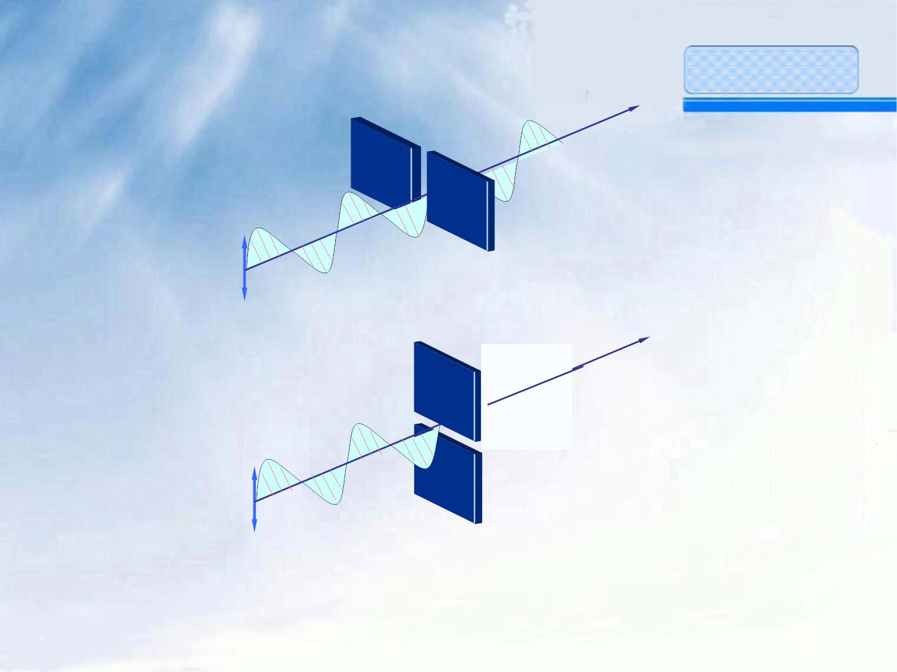
普通物理教案
（a）
（b）
4

Slide 44

普通物理教案
与机械波相仿，对于光波我们也可
找到类似的“狭缝”，使自然光通过此狭缝后变为
线偏振光，此“狭缝”称为起偏器。
用做起偏器的是一种具有称为“二向色性”的
物质，例如1mm厚的电气石薄片就几乎可将某一
振动方向的光全部吸收。
利用 “二向色性” 物质所制成的薄片称为偏振片，
其中能够让光通过的特定方向称为偏振化方向。
偏振光获得后，检查某光线是否为偏振光时，也
可用偏振片。当偏振片的偏振化方向与偏振光的
振动方向垂直时，偏振光就不能通过该偏振片。
5

Slide 45
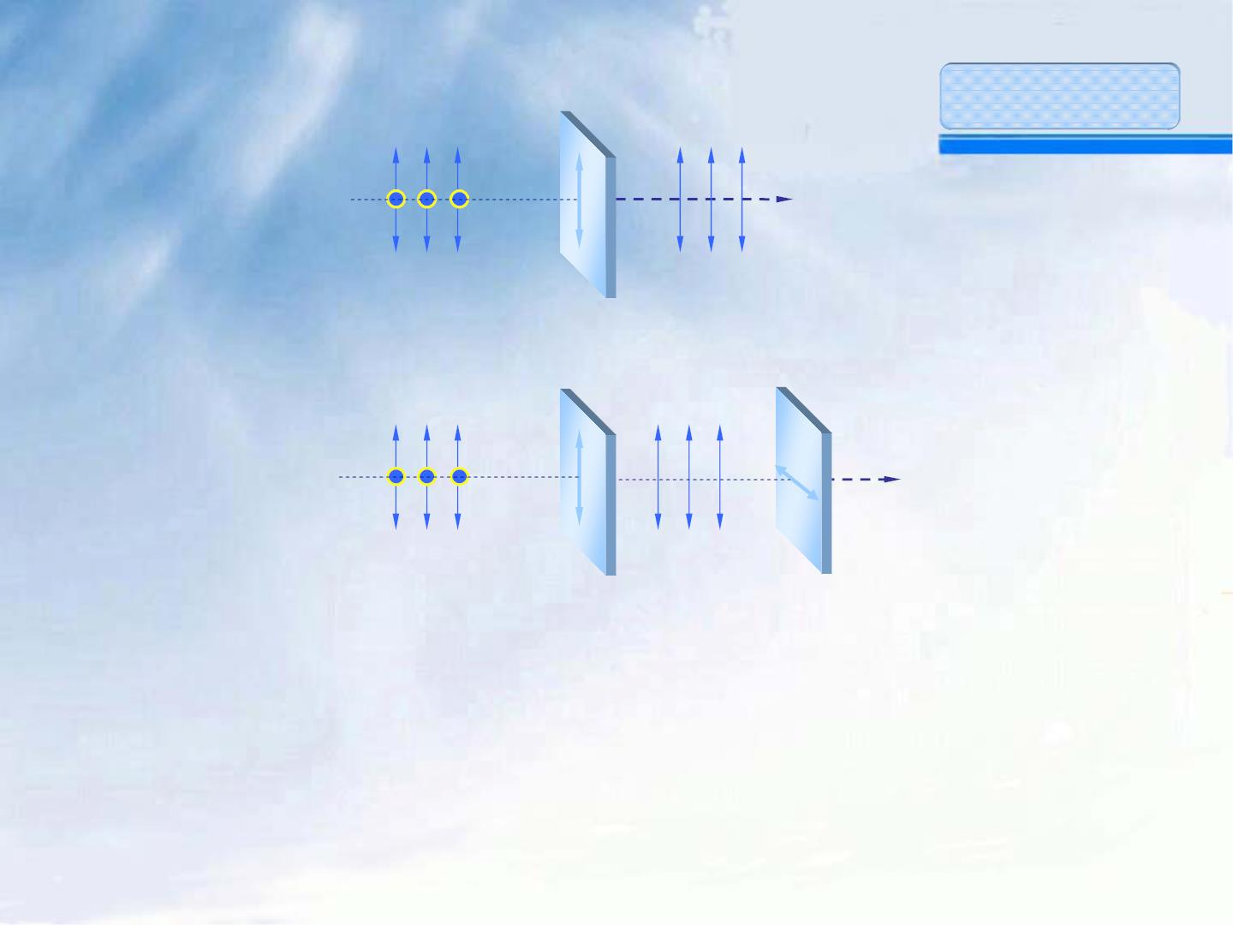
普通物理教案
（a）
P₁
P₂
（b）
起偏和检偏
二、马吕斯定律
6

Slide 46
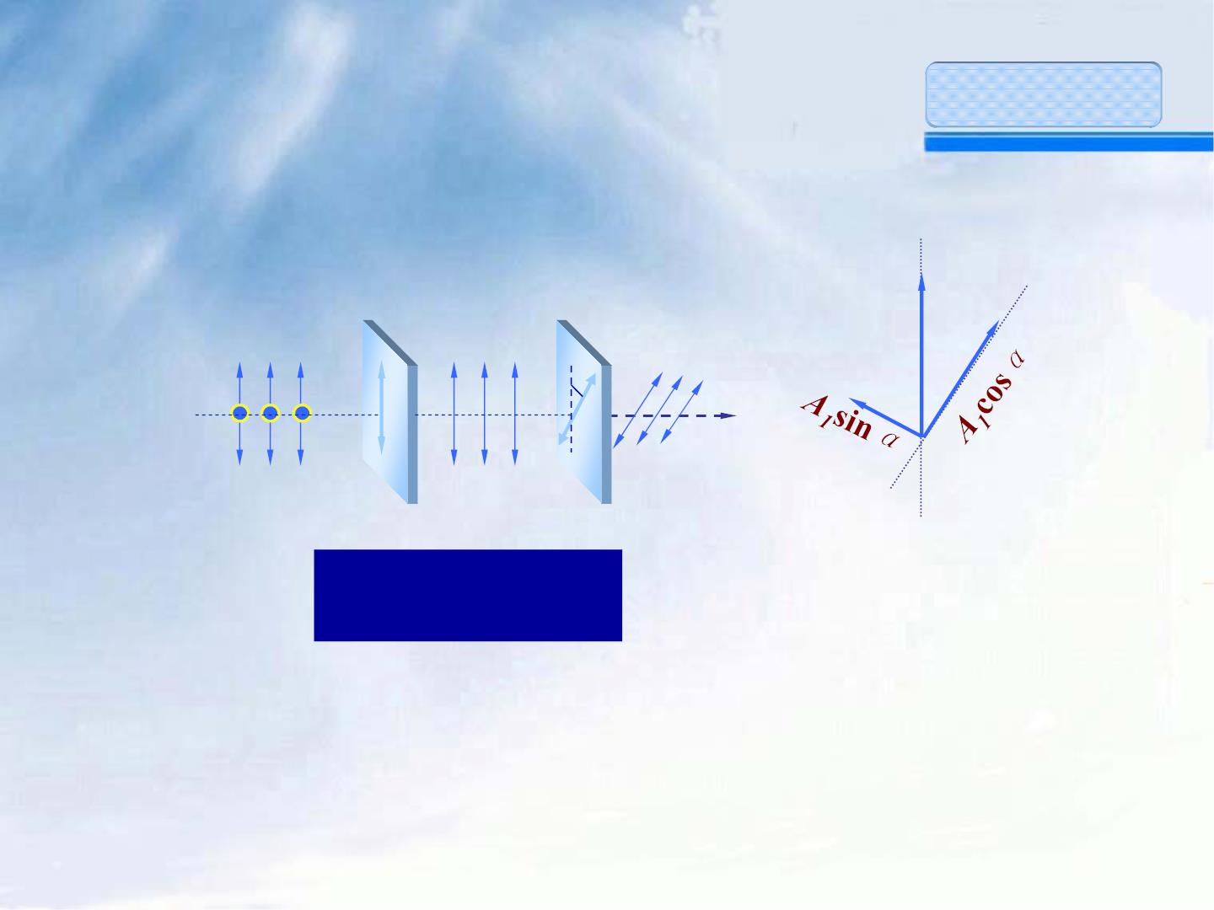
普通物理教案
设起偏器和检偏器的偏振化方向成
α角，入射到检偏器的光强为I₁，透射光强为
I₂，则
A₁
P₂
P₁
P₂
α
α
I₁
I₂
P₁
=
2
α
I I cos
马吕斯定律
2
1
A = A cosα
=
2
α
由于：
2
1
所以：
I I cos
又： ∝ 2
I A
2
1
7

Slide 47
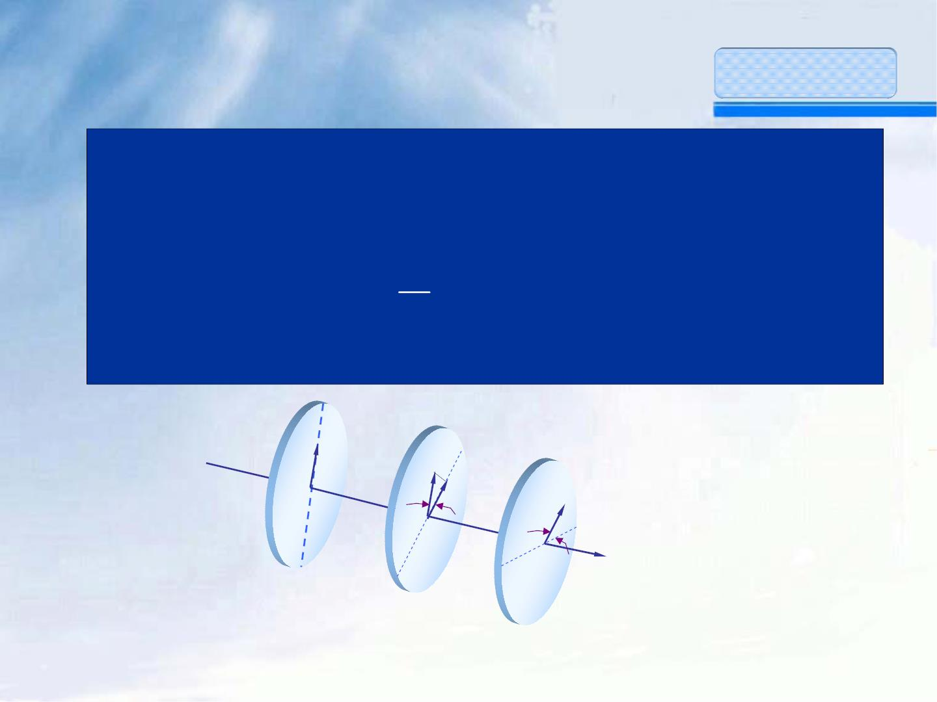
例题1：
普通物理教案
两正交偏振片之间，有一偏振片以角速度ω以光传
播方向为轴旋转。证明自然光通过这一系统后，出射光的
强弱变化频率被调制为旋转频率的四倍。即证明：
^{I}0
I = (1− cos 4ωt)
16
其中，I₀自然光强度，I为最后的出射光强度。
E₁
E₁cosα
I₀
α
I₁
(90 -α)
E₁cosαcos(90 -α)
I₂
P₁
I
P₂
P₃
8

Slide 48
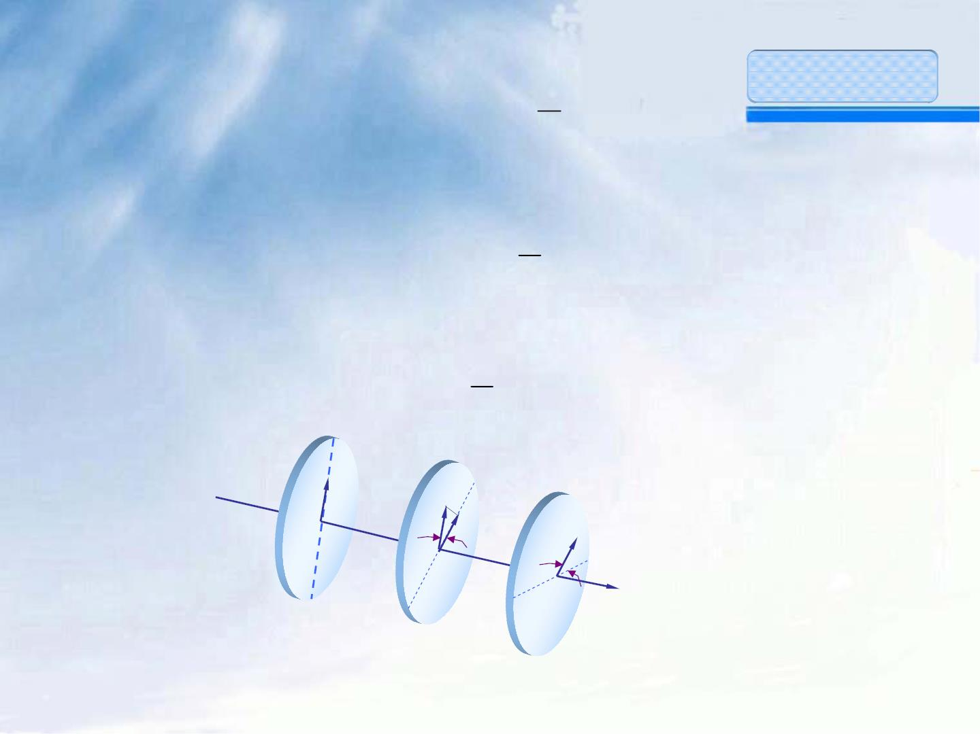
1
普通物理教案
解：当自然光通过P₁时，
I = I
1
2
0
t时刻，P 转过的角度α = ω t，当线偏振光I 透过P
2
1
2
时，
1
2
=
² α =
I₀ cos2 α
I I cos
2
1
当线偏振光I 再透过P 时
2
3
1
I = I
2 −α = I
cos cos (90 )
² α 2 −α
cos (90 )
2
2
0
E₁
E₁cosα
I₀
α
I₁
(90 -α)
I₂
P₁
I
^{E}1^{cosαcos(90 -α)}
P₂
P₃
9

Slide 49
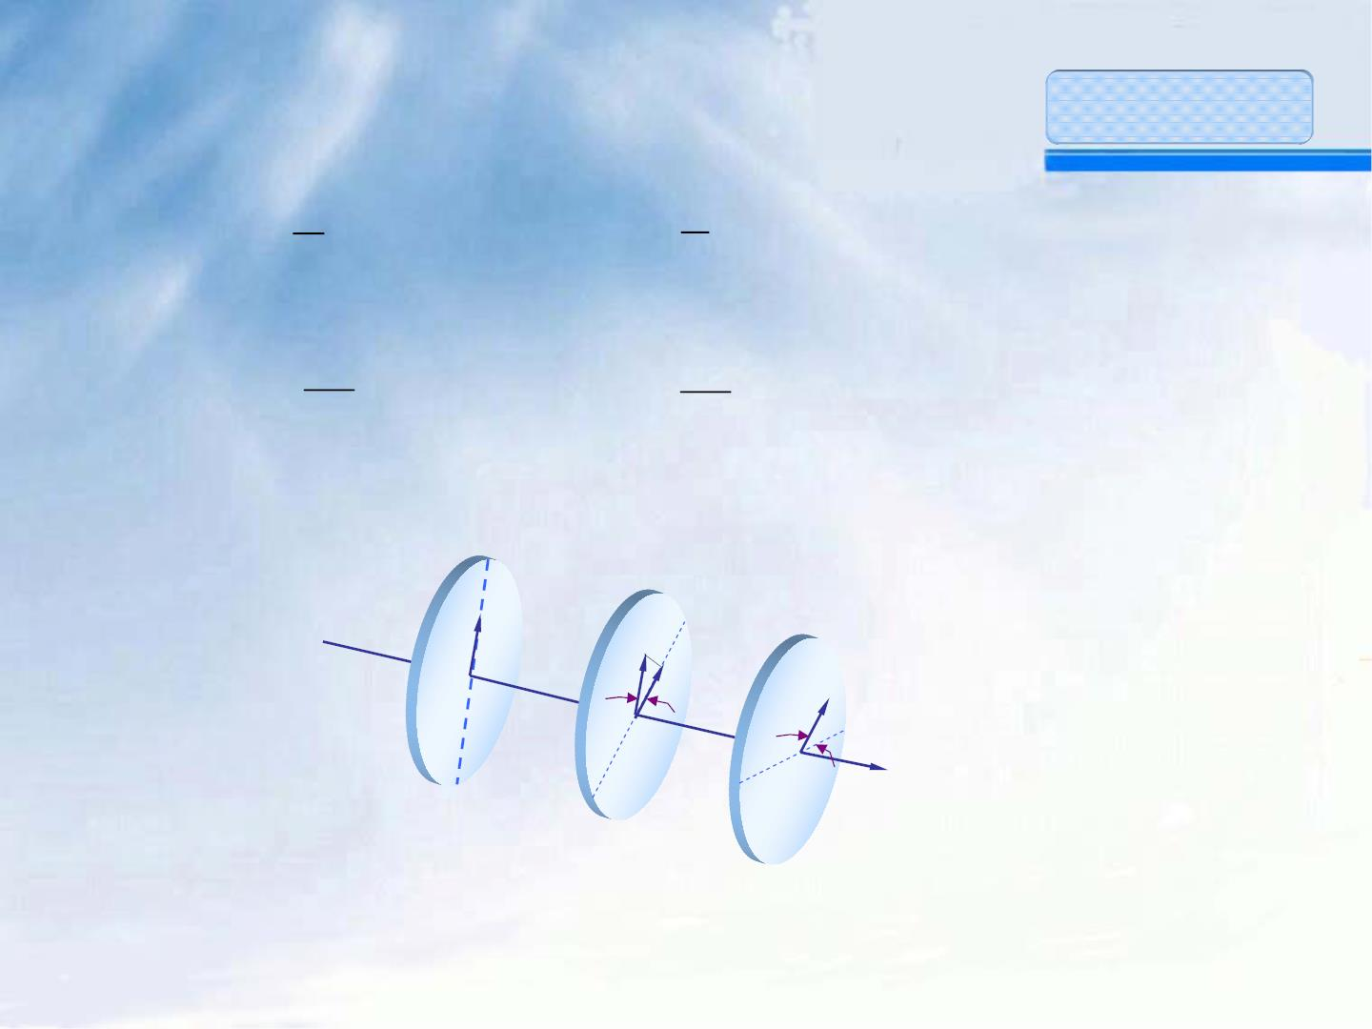
普通物理教案
1
2
1
8
I
=
I cos sin
² α ² α =
I sin 2
² α
0
0
1
1
= I (1− cos 4α) =
− ω
I (1 cos 4 t)
16
0
16
0
证毕。
E₁
E₁cosα
I₀
α
I₁
(90 -α)
I₂
P₁
I
^{E}1^{cosαcos(90 -α)}
P₂
P₃
10

Slide 50
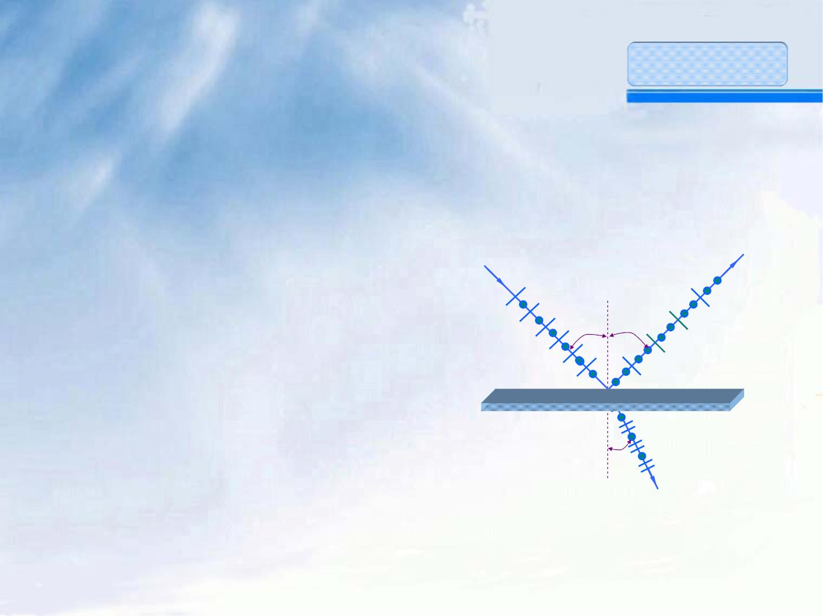
普通物理教案
§18-3 反射和折射时
光的偏振现象
一、由反射和折射产生的部分偏振光
自然光在两种介质n₁、n₂
的交界面上发生反射和折
i i
射时，反射光和折射光都
将成为部分偏振光。反射
光中垂直入射面的光矢量
加强，折射光中平行入射
面的光矢量加强。
n₁
n₂
r
11

Slide 51
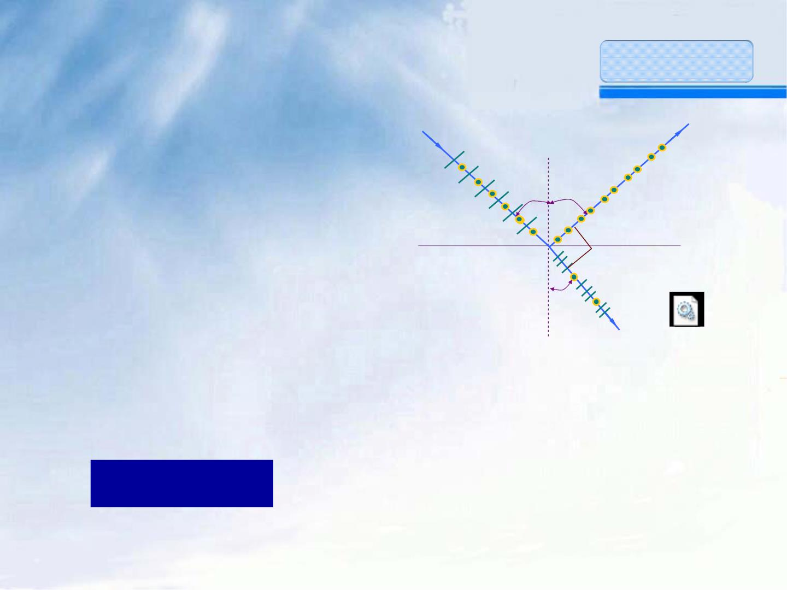
普通物理教案
二、布儒斯特定律
当光线以i_{B}入射时，
满足：
^{i}B ^{i}
i_{B} + r =
B
90⁰
I=I₀×7.5%
此时，实验发现反射
光线为完全偏振光，
90⁰
r
折射光线成为部分偏振光。
反射光和折射光
⁰ − =
n sini n sinr n sin(90 i ) n cosi
=
=
1
B
2
2
B
2
B
tan i = n / n
此式称为布儒斯特定律。
B
2
1
12

Slide 52
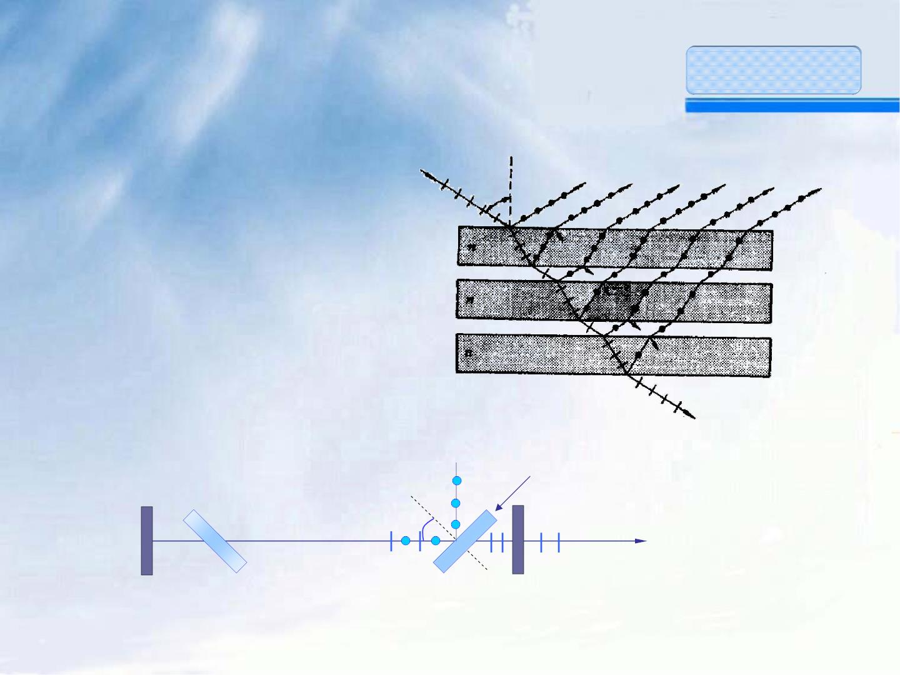
普通物理教案
布儒斯特定律的应用：
·
反射光
玻璃堆效应：
·
i
·
B
·
·
增强反射光的强
度和提高折射光
的偏振化程度。
·
·
·
激光器中的布儒斯特窗
折射光
布儒斯特窗
布儒斯特窗
^{i}B
使输出的光
为线偏振光
13

